Slide 1

¡Bienvenidxs!
Iniciaremos en breves minutos…

Slide 2
Notes:
Hola todos!
Soy Dairo Escobar, coordinador del SiB Colombia y del Nodo GBIF para este país.
Quiero darles la bienvenida a este maravilloso taller que busca compartir con ustedes y toda la comunidad las buenas prácticas que facilitan la gestión de información y datos sobre biodiversidad para su publicación, acceso y uso; siempre de manera gratuita y libre, como parte de la filosofía de trabajo de GBIF.
Nuestro objetivo será Mejorar las capacidades de trabajo con datos sobre biodiversidad y compartir las buenas prácticas que pueden ser aplicadas en las diferentes etapas del flujo de trabajo.
Este es un taller diseñado y organizado en conjunto por el SiB Colombia, Conabio México, GBIF Argentina, GBIF Chile, VertNet y por supuesto con el apoyo de la red global de GBIF.

Slide 3

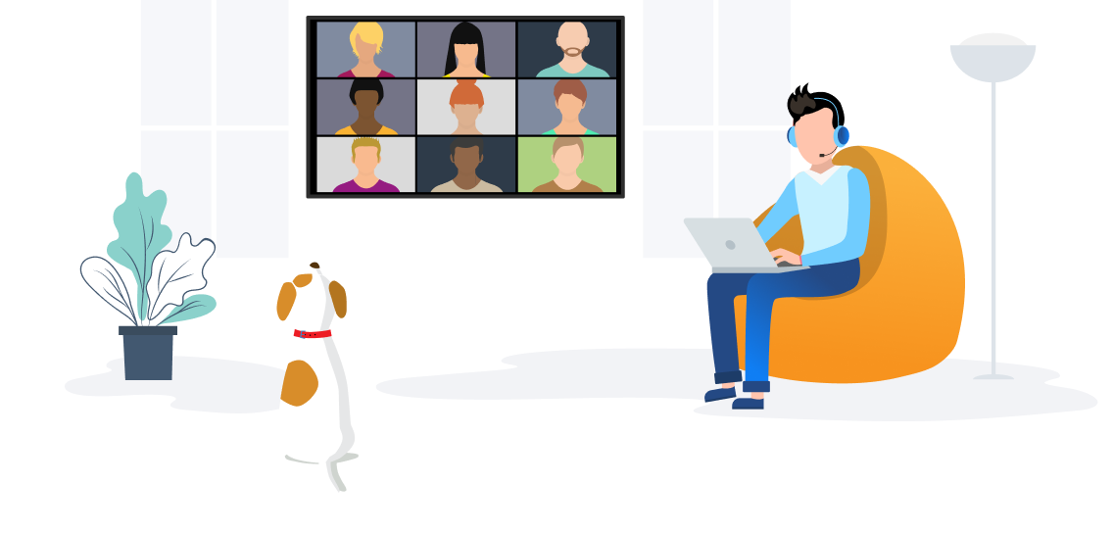




Mantenga su micrófono en silencio.
Al usar el chat, sea cortés, amable e inclusivo; este canal estará habilitado para conversar con los demás asistentes.
El uso inapropiado del chat, Q&A, o micrófono, puede ser sancionado con la expulsión de la sala.
NETtiqueta
Notes:
Mantenga su micrófono en silencio. Nuestro equipo de apoyo lo habilitará y le indicará cuándo activarlo para que intervenga.
Al usar el chat, sea cortés, amable e inclusivo; este canal estará habilitado para conversar con los demás asistentes.
El uso inapropiado de los canales de interacción: chat, Q&A, o micrófono, se sancionará con la expulsión de la sala virtual.
Votación.... recordar.
Finalmente asegúrense que su nombre de usuario en la plataforma aparezca adecuadamente.

Slide 4



Q
Use la función de Preguntas y respuestas (Q&A) para dejar sus comentarios y preguntas a lo largo de la presentación.
Al finalizar la charla, use la función Levantar la mano para realizar sus preguntas al ponente.
Evite hacer sus preguntas en el canal del chat.
NETtiqueta
Notes:
A propósito de las buenas practicas, que no falten las de nuestra comunicación para un adecuado desarrollo del taller en este espacio.
Use la función de Preguntas y respuestas (Q&A) para dejar sus comentarios y preguntas a lo largo de la presentación.
Una vez finalizada la charla, use la función Levantar la mano para realizar sus preguntas al ponente, esta alternativa le ayudará a sacarle más provecho al taller.
Evite hacer sus preguntas en el canal del Chat, ahí podrían pasar desapercibidas.

Slide 5

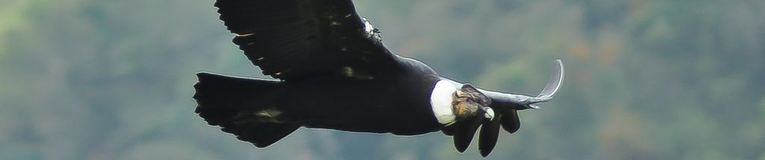


Mejorando la calidad de datos sobre biodiversidad en Latinoamérica: documentación de buenas prácticas para los flujos de trabajo y ciclos de vida de los datos
Cóndor Andino (Vultur gryphus), Quindío, Colombia. Foto 2019 Ma Alejandra Bedoya-Cañón via iNaturalist Research-grade Observations, licenciada bajo CC BY-NC 4.0.
30 de noviembre de 2020 - 30 de abril de 2022 €14,735 + € 37.500
Programa: Capacity Enhancement Support Programme
Financiado por: GBIF
Socios: GBIF Argentina, GBIF Chile, GBIF México, VertNet
Líder de proyecto: GBIF Colombia
CESP2020-018
Notes:
Empecemos…
Este es el proyecto que nos permite estar hoy ofreciendo este taller y nos motivan muchas cosas:
Por un lado, casi todos los registros biológicos compartidos a través de GBIF pueden ser refinados o mejorados. Por el otro, en Latinoamérica, los especialistas en datos y los tomadores de decisiones, señalan constantemente la calidad de los datos como una prioridad para garantizar su inclusión en las estrategias y políticas nacionales de conservación.
Este proyecto, busca abordar esta necesidad mediante la documentación de buenas prácticas para mejorar su calidad en las etapas típicas de un flujo de trabajo con datos sobre biodiversidad.
Si bien el proyecto se centra en ofrecer un conjunto de buenas prácticas adaptadas a las necesidades de Latinoamérica, reuniremos materiales existentes de toda la comunidad global.
https://www.gbif.org/es/project/5JJH6ZKCjztKrqT50OAadQ/mejorando-la-calidad-de-datos-sobre-biodiversidad-en-latinoamerica-documentacion-de-buenas-practicas-para-los-flujos-de-trabajo-y-ciclos-de-vida-de-los-datos

Slide 6
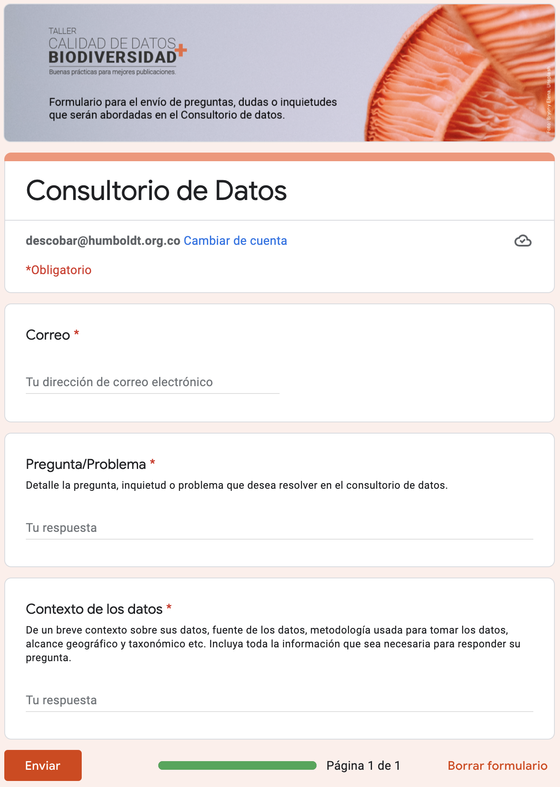

Consultorio
de datos
Notes:
En el Consultorio de Calidad de Datos ustedes tendrán una oportunidad única de compartir sus inquietudes adicionales sobre la implementación de estas buenas prácticas en su trabajo y exponer sus casos reales para recibir orientación y recomendaciones de los facilitadores.
Así que los invito a que durante esta semana, nos dejen sus preguntas a través de este formulario para esa sección que desarrollaremos el martes de la próxima semana.
Pueden hacer múltiples envíos si así lo desean.

Slide 7


Evaluación y limpieza
de datos
Camila Plata
0000-0002-1632-9818
Paula Zermoglio
0000-0002-6056-5084

Slide 8
Fitness for Use
Aptitud para el uso
Es un concepto subjetivo, es como definir que es bonito, bueno o valioso.
Capacidad de los datos de satisfacer las necesidades de quien los usa.
Calidad
de datos
No hay datos ‘malos’

Slide 9
Redundancia: no estándar, sinónimos.
Valor ausente: el valor no está presente.
Valor incorrecto: el valor no representa los hechos.
Valor no atomizado: más de un valor en un campo atomizado.
Esquizofrenia: campo utilizado incorrectamente.
Registros duplicados: más de un registro representando el mismo hecho.
Valores inconsistentes: inconsistencia en la representación de un hecho.
Contaminación: creación de nuevos datos a partir de datos incorrectos preexistentes.
Calidad
de datos
English 1999
Modificado de Antonio Saraiva

Slide 10
Redundancia: “Capital Federal” / “Ciudad Autónoma de Buenos Aires”
Valor ausente: falta la latitud o la longitud
Valor incorrecto: “Cyclocephalla” en vez de “Cyclocephala”
Valor no atomizado: “Villa Elisa, Entre Ríos”
Esquizofrenia: sexo = “juvenil”.
Registros duplicados: dos registros idénticos.
Valores inconsistentes: country= “Colombia” scientificName = “Raphus cucullatus”
Contaminación: geografía superior completada a partir de un municipio incorrecto
Calidad
de datos
English 1999
Modificado de Antonio Saraiva

Slide 11
Soluciones
Prevención
Detección y corrección
Detección y recomendación
Pueden actuar a diferentes niveles
Calidad
de datos
Colecta
Manejo
Publicación
Uso

Slide 12
Identificar la herramienta adecuada de acuerdo a:
Objetivos
Recursos disponibles
Capacidades instaladas
Conocimientos individuales
Tiempo disponible
Calidad
de datos

Slide 13
No es necesario ser un experto para asegurar una buena calidad en los datos, existen muchas herramientas en línea que facilitan el proceso.
Calidad
de datos

Slide 14

Notes:
No hace falta saber todo, hay que saber tener el teléfono de la persona que sabe.

Slide 15
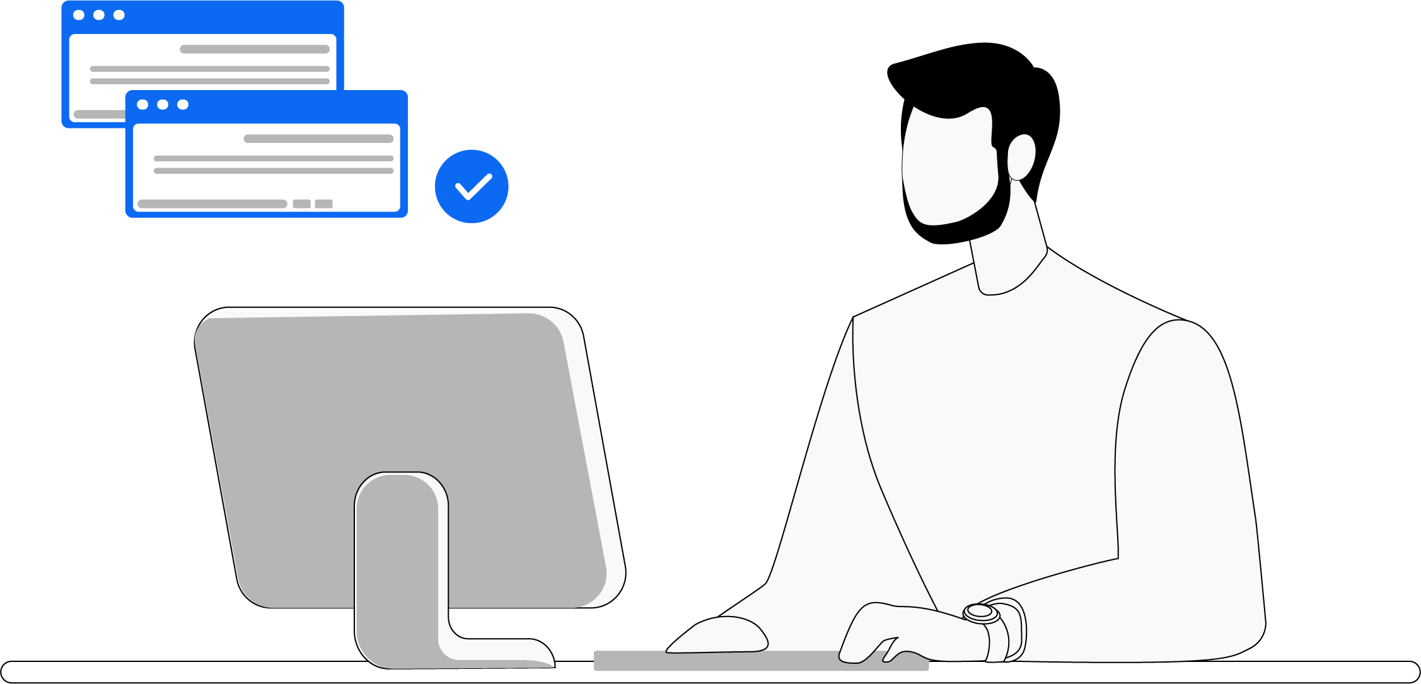
Nodos
Mesa de ayuda
Notes:
No hace falta saber todo, hay que saber tener el teléfono de la persona que sabe.

Slide 16

Herramientas
Notes:
A propósito de las buenas practicas, que no falten las de nuestra comunicación para un adecuado desarrollo del taller en este espacio.
Use la función de Preguntas y respuestas (Q&A) para dejar sus comentarios y preguntas a lo largo de la presentación.
Una vez finalizada la charla, use la función Levantar la mano para realizar sus preguntas al ponente, esta alternativa le ayudará a sacarle más provecho al taller.
Evite hacer sus preguntas en el canal del Chat, ahí podrían pasar desapercibidas.

Slide 17

Al evaluar y limpiar datos de biodiversidad, usted:
Limpia manualmente, registro a registro
Utiliza herramientas para tratar muchos registros al mismo tiempo.
Ambos, según el caso.
Notes:
A propósito de las buenas practicas, que no falten las de nuestra comunicación para un adecuado desarrollo del taller en este espacio.
Use la función de Preguntas y respuestas (Q&A) para dejar sus comentarios y preguntas a lo largo de la presentación.
Una vez finalizada la charla, use la función Levantar la mano para realizar sus preguntas al ponente, esta alternativa le ayudará a sacarle más provecho al taller.
Evite hacer sus preguntas en el canal del Chat, ahí podrían pasar desapercibidas.

Slide 18
¿Qué herramientas utiliza para la limpieza de datos?
Excel
Específicas para limpieza de fechas (e.g., Canadensys, etc.)
Específicas para limpieza de geografía (e.g., conversores de coordenadas, gaceteros, GeoLocate, mapas, etc.)
Específicas para limpieza de nombres taxonómicos
(e.g., Global Names Resolver GNR, Taxonomic Names Resolution Service TNRS, etc.)
GBIF Data validator
OpenRefine
Otras (Escríbalas en el chat)
La verdad, ninguna…
Notes:
A propósito de las buenas practicas, que no falten las de nuestra comunicación para un adecuado desarrollo del taller en este espacio.
Use la función de Preguntas y respuestas (Q&A) para dejar sus comentarios y preguntas a lo largo de la presentación.
Una vez finalizada la charla, use la función Levantar la mano para realizar sus preguntas al ponente, esta alternativa le ayudará a sacarle más provecho al taller.
Evite hacer sus preguntas en el canal del Chat, ahí podrían pasar desapercibidas.

Slide 19



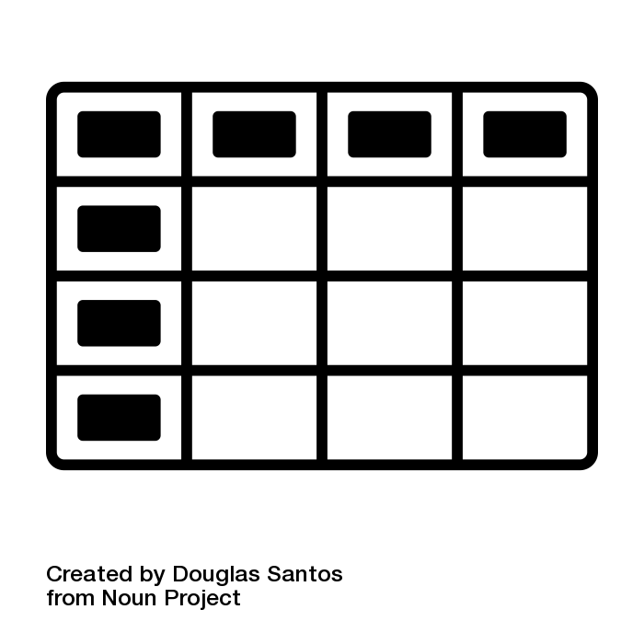

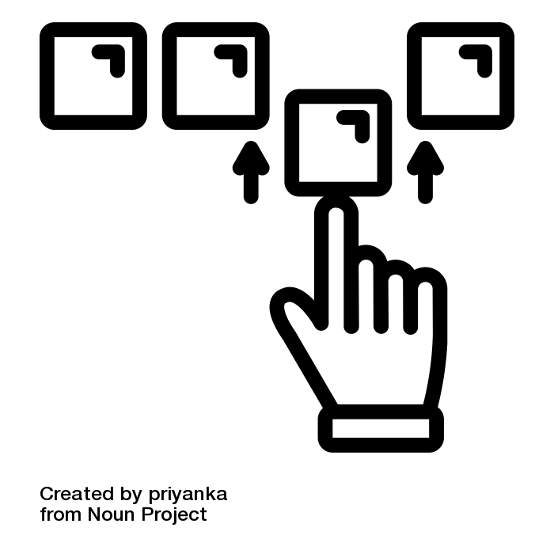


Dimensiones de los datos
Aspectos de la calidad y de los datos como ruta de trabajo.
Formato
Geográfica
Taxonómica
Completitud
Dimensiones
de la calidad
Exactitud /precisión
Coherencia
Dimensiones
Estandarización
Notes:
Partiendo de datos estrcturados
Priorizamos los elmentos más valiosos teneindo en cuenta su potencial de usabilidad, de esa manera tenemos 3 dimensiones de los datos principales ….
A cada un de esas dimendiones revisamos 3 critrerios de calidad principales
Completitud: evalúa el porcentaje de registros que contienen información documentada y disponible asociada a cada elemento DwC (Chapman, 2005).
Exactitud: cercanía de las observaciones, estimaciones y valores medidos, a la realidad o al valor aceptado como verdadero (Chapman, 2005).
Coherencia: indica que los datos deben ser registrados bajo una estructura y formato específico determinados con anterioridad (Chapman, 2005). De esta forma la coherencia evidencia el nivel de cumplimiento de los vocabularios y formatos controlados en el estándar DwC.
Coherencia con el estándar

Slide 20
Función única
Más lento, menos eficiente
Permite controles específicos
Multifunción
Más rápido, más eficiente
Requiere controles múltiples
Requiere conocimientos diversos
Herramientas
Notes:
A propósito de las buenas practicas, que no falten las de nuestra comunicación para un adecuado desarrollo del taller en este espacio.
Use la función de Preguntas y respuestas (Q&A) para dejar sus comentarios y preguntas a lo largo de la presentación.
Una vez finalizada la charla, use la función Levantar la mano para realizar sus preguntas al ponente, esta alternativa le ayudará a sacarle más provecho al taller.
Evite hacer sus preguntas en el canal del Chat, ahí podrían pasar desapercibidas.

Slide 21
Herramientas
validación y limpieza
Formato
Notes:
A propósito de las buenas practicas, que no falten las de nuestra comunicación para un adecuado desarrollo del taller en este espacio.
Use la función de Preguntas y respuestas (Q&A) para dejar sus comentarios y preguntas a lo largo de la presentación.
Una vez finalizada la charla, use la función Levantar la mano para realizar sus preguntas al ponente, esta alternativa le ayudará a sacarle más provecho al taller.
Evite hacer sus preguntas en el canal del Chat, ahí podrían pasar desapercibidas.

Slide 22
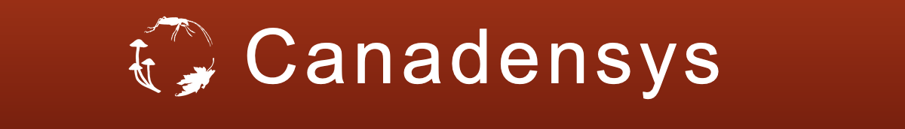
Desglosar / convertir
Formato
date parser
coordinate parser
Herramientas
Función única
Notes:
A propósito de las buenas practicas, que no falten las de nuestra comunicación para un adecuado desarrollo del taller en este espacio.
Use la función de Preguntas y respuestas (Q&A) para dejar sus comentarios y preguntas a lo largo de la presentación.
Una vez finalizada la charla, use la función Levantar la mano para realizar sus preguntas al ponente, esta alternativa le ayudará a sacarle más provecho al taller.
Evite hacer sus preguntas en el canal del Chat, ahí podrían pasar desapercibidas.

Slide 23
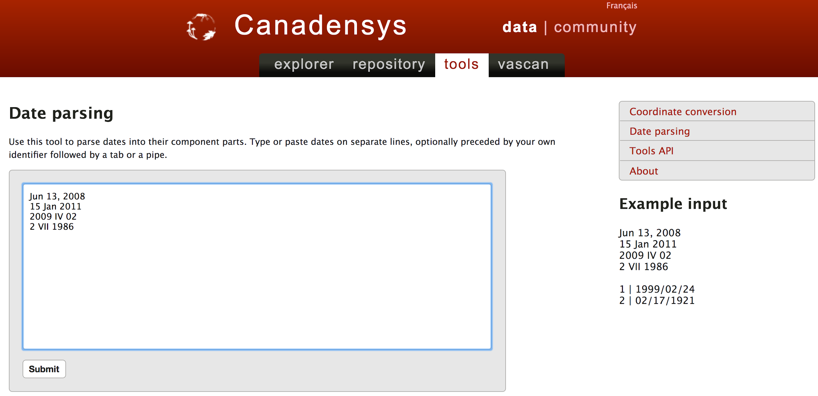
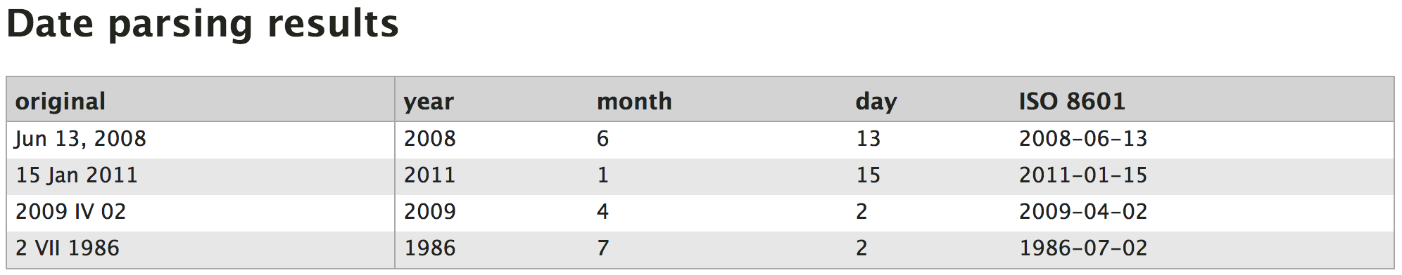
ISO 8601
AAAA-MM-DD
AAAA-MM
AAAA
Formato
Herramientas
Función única
https://data.canadensys.net/tools/dates
Notes:
A propósito de las buenas practicas, que no falten las de nuestra comunicación para un adecuado desarrollo del taller en este espacio.
Use la función de Preguntas y respuestas (Q&A) para dejar sus comentarios y preguntas a lo largo de la presentación.
Una vez finalizada la charla, use la función Levantar la mano para realizar sus preguntas al ponente, esta alternativa le ayudará a sacarle más provecho al taller.
Evite hacer sus preguntas en el canal del Chat, ahí podrían pasar desapercibidas.

Slide 24
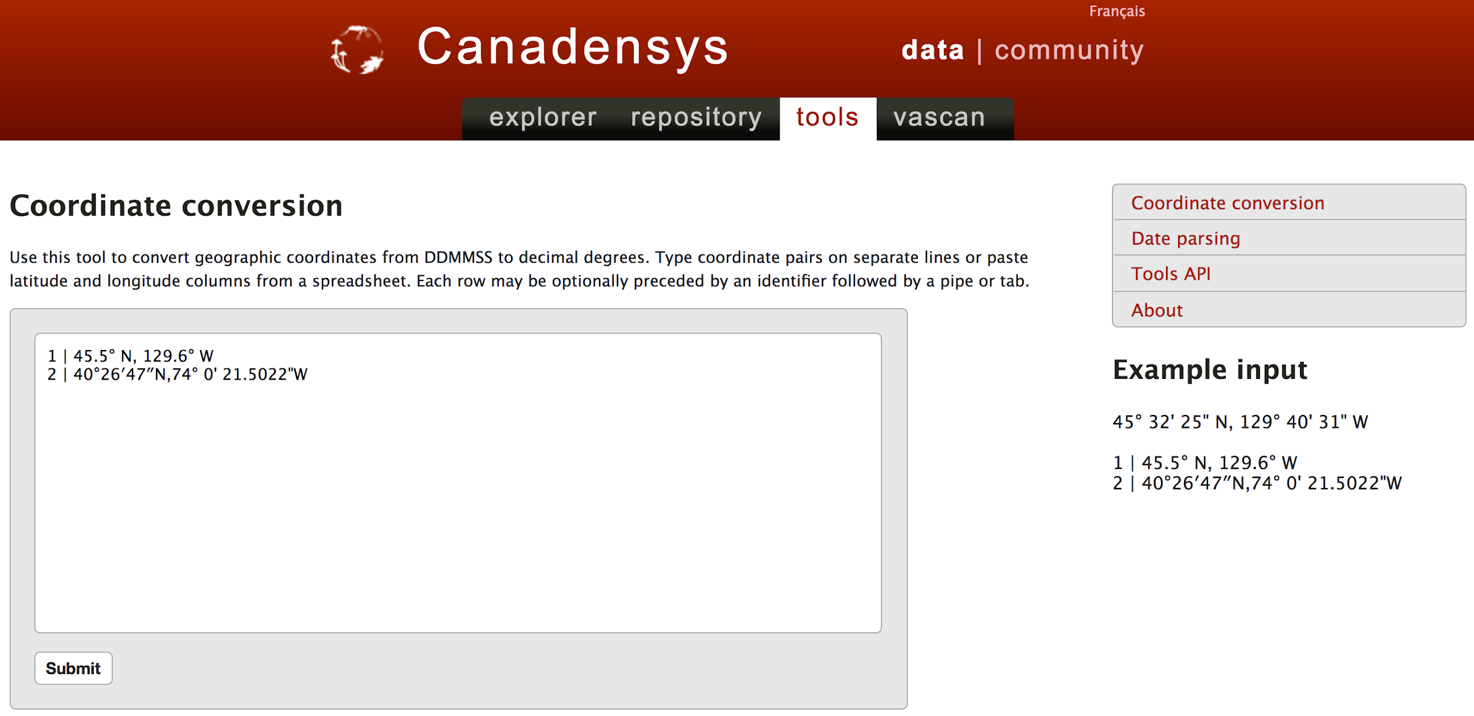
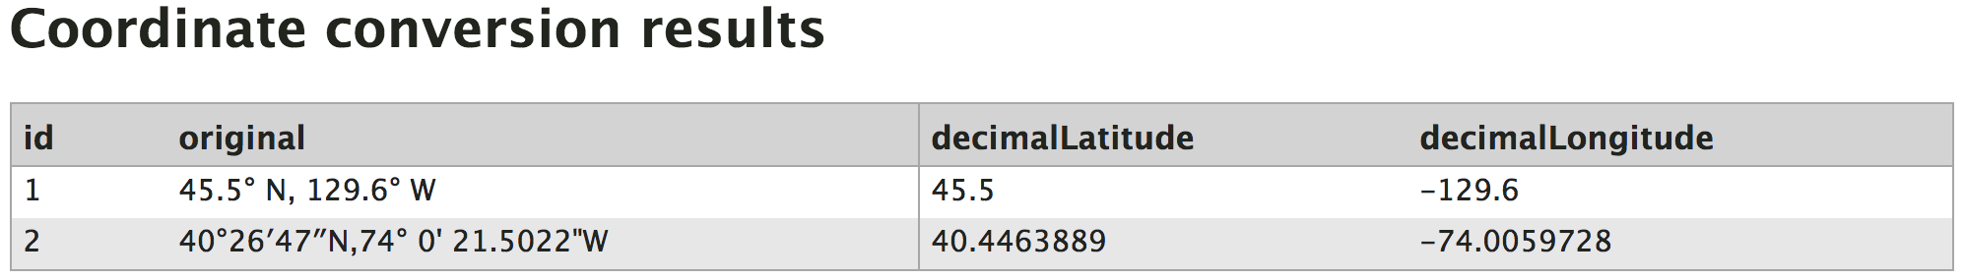
Formato
Herramientas
Función única
https://data.canadensys.net/tools/coordinates
Notes:
A propósito de las buenas practicas, que no falten las de nuestra comunicación para un adecuado desarrollo del taller en este espacio.
Use la función de Preguntas y respuestas (Q&A) para dejar sus comentarios y preguntas a lo largo de la presentación.
Una vez finalizada la charla, use la función Levantar la mano para realizar sus preguntas al ponente, esta alternativa le ayudará a sacarle más provecho al taller.
Evite hacer sus preguntas en el canal del Chat, ahí podrían pasar desapercibidas.

Slide 25

Detectar y cambiar codificación
(e.g., UTF8)
Notepad++ (Windows)
BBEdit (Mac)
(antes TextWrangler)
Emacs (Unix)
Desglosar
nombres científicos
Procesador de nombres
(GBIF Name Parser)
Formato
Herramientas
Función única
Notes:
A propósito de las buenas practicas, que no falten las de nuestra comunicación para un adecuado desarrollo del taller en este espacio.
Use la función de Preguntas y respuestas (Q&A) para dejar sus comentarios y preguntas a lo largo de la presentación.
Una vez finalizada la charla, use la función Levantar la mano para realizar sus preguntas al ponente, esta alternativa le ayudará a sacarle más provecho al taller.
Evite hacer sus preguntas en el canal del Chat, ahí podrían pasar desapercibidas.

Slide 26
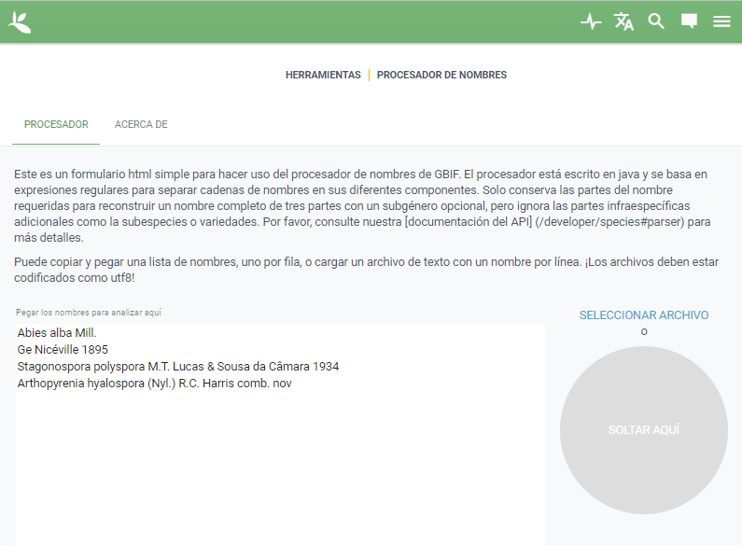
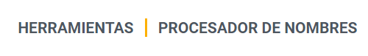
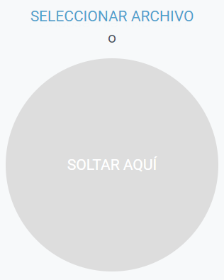
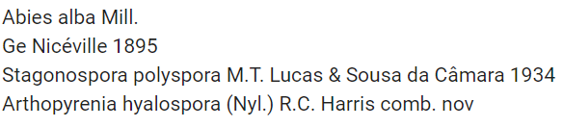
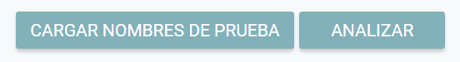
Formato
Herramientas
Función única
https://www.gbif.org/tools/name-parser
Notes:
A propósito de las buenas practicas, que no falten las de nuestra comunicación para un adecuado desarrollo del taller en este espacio.
Use la función de Preguntas y respuestas (Q&A) para dejar sus comentarios y preguntas a lo largo de la presentación.
Una vez finalizada la charla, use la función Levantar la mano para realizar sus preguntas al ponente, esta alternativa le ayudará a sacarle más provecho al taller.
Evite hacer sus preguntas en el canal del Chat, ahí podrían pasar desapercibidas.

Slide 27
Formato
Herramientas
Función única
https://www.gbif.org/tools/name-parser
Notes:
A propósito de las buenas practicas, que no falten las de nuestra comunicación para un adecuado desarrollo del taller en este espacio.
Use la función de Preguntas y respuestas (Q&A) para dejar sus comentarios y preguntas a lo largo de la presentación.
Una vez finalizada la charla, use la función Levantar la mano para realizar sus preguntas al ponente, esta alternativa le ayudará a sacarle más provecho al taller.
Evite hacer sus preguntas en el canal del Chat, ahí podrían pasar desapercibidas.

Slide 28
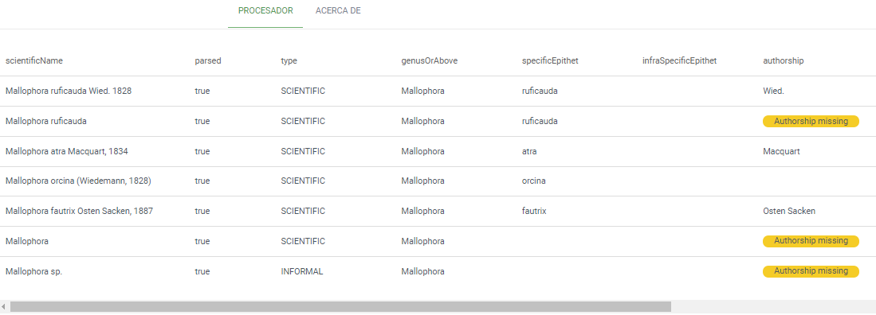
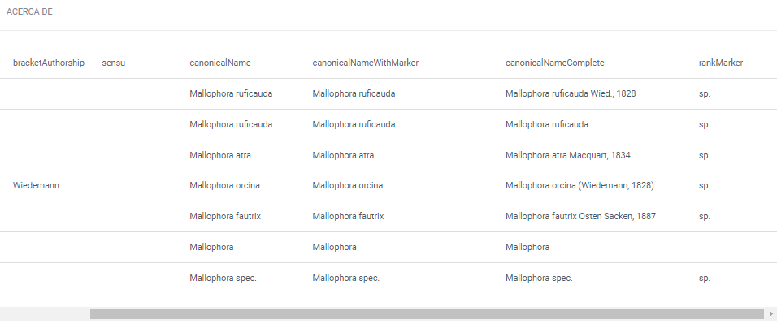
Formato
Herramientas
Función única
https://www.gbif.org/tools/name-parser
Notes:
A propósito de las buenas practicas, que no falten las de nuestra comunicación para un adecuado desarrollo del taller en este espacio.
Use la función de Preguntas y respuestas (Q&A) para dejar sus comentarios y preguntas a lo largo de la presentación.
Una vez finalizada la charla, use la función Levantar la mano para realizar sus preguntas al ponente, esta alternativa le ayudará a sacarle más provecho al taller.
Evite hacer sus preguntas en el canal del Chat, ahí podrían pasar desapercibidas.

Slide 29

Herramientas
validación y limpieza
Geográfica
Notes:
A propósito de las buenas practicas, que no falten las de nuestra comunicación para un adecuado desarrollo del taller en este espacio.
Use la función de Preguntas y respuestas (Q&A) para dejar sus comentarios y preguntas a lo largo de la presentación.
Una vez finalizada la charla, use la función Levantar la mano para realizar sus preguntas al ponente, esta alternativa le ayudará a sacarle más provecho al taller.
Evite hacer sus preguntas en el canal del Chat, ahí podrían pasar desapercibidas.

Slide 30
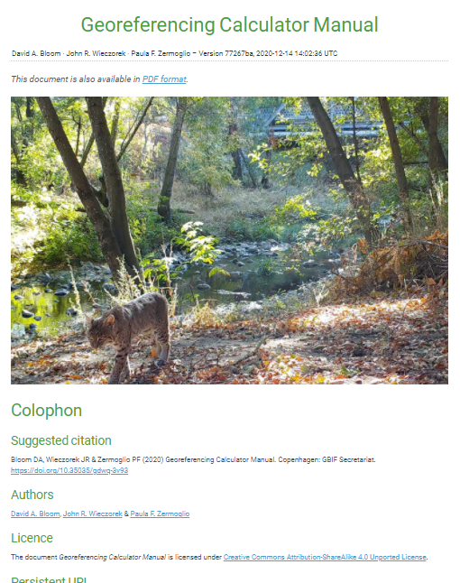
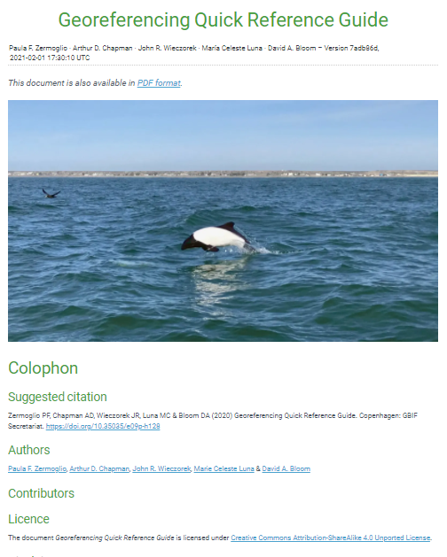
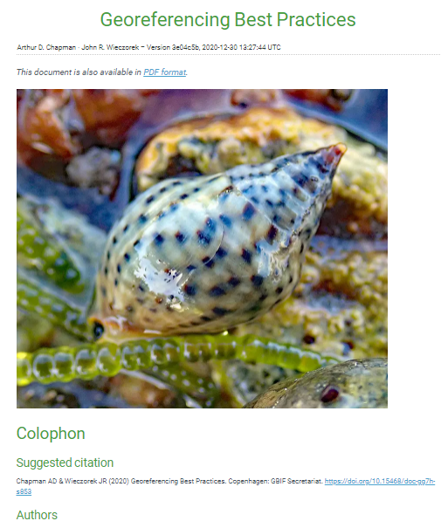
Geográficas
Herramientas
Bloom et al. 2020
Zermoglio et al. 2020
Chapman & Wieczorek 2020
Notes:
A propósito de las buenas practicas, que no falten las de nuestra comunicación para un adecuado desarrollo del taller en este espacio.
Use la función de Preguntas y respuestas (Q&A) para dejar sus comentarios y preguntas a lo largo de la presentación.
Una vez finalizada la charla, use la función Levantar la mano para realizar sus preguntas al ponente, esta alternativa le ayudará a sacarle más provecho al taller.
Evite hacer sus preguntas en el canal del Chat, ahí podrían pasar desapercibidas.

Slide 31
General / Búsqueda de localidades
Google Maps
https://www.google.com/maps
Google Earth
https://earth.google.com/web
OpenStreetMap
https://www.openstreetmap.org
Videos útiles:
Uso de funciones básicas de Google Maps https://www.youtube.com/watch?v=j7beDNHEye4&t=87s
Uso de funciones básicas de Google Earth
https://www.youtube.com/watch?v=odI9TuJFT0k
Geográficas
Herramientas
Función única
Notes:
A propósito de las buenas practicas, que no falten las de nuestra comunicación para un adecuado desarrollo del taller en este espacio.
Use la función de Preguntas y respuestas (Q&A) para dejar sus comentarios y preguntas a lo largo de la presentación.
Una vez finalizada la charla, use la función Levantar la mano para realizar sus preguntas al ponente, esta alternativa le ayudará a sacarle más provecho al taller.
Evite hacer sus preguntas en el canal del Chat, ahí podrían pasar desapercibidas.

Slide 32
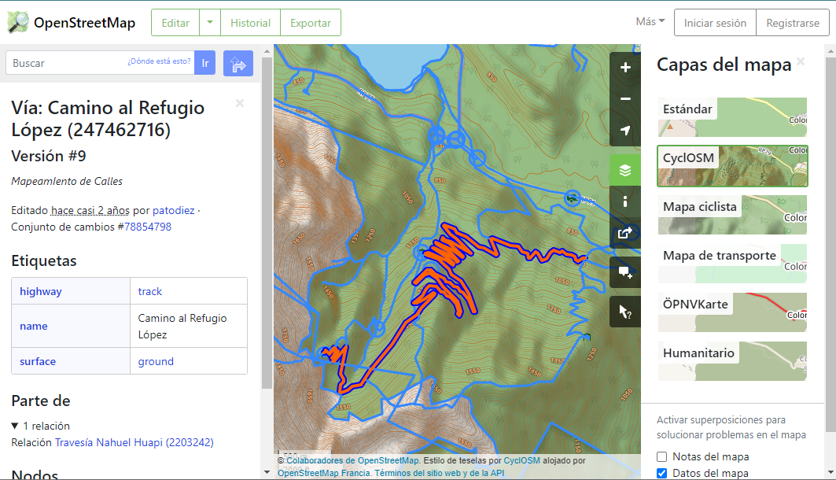
Geográficas
Herramientas
Función única
https://www.openstreetmap.org
Libre y de código abierto
Proyecto colaborativo comunitario
Provee IDs para las localidades
REST API
No permite guardar los mapas
JOSM measurement plugin
Notes:
A propósito de las buenas practicas, que no falten las de nuestra comunicación para un adecuado desarrollo del taller en este espacio.
Use la función de Preguntas y respuestas (Q&A) para dejar sus comentarios y preguntas a lo largo de la presentación.
Una vez finalizada la charla, use la función Levantar la mano para realizar sus preguntas al ponente, esta alternativa le ayudará a sacarle más provecho al taller.
Evite hacer sus preguntas en el canal del Chat, ahí podrían pasar desapercibidas.

Slide 33
General / Búsqueda de localidades
Google Maps
https://www.google.com/maps
Google Earth
https://earth.google.com/web
OpenStreetMap
https://www.openstreetmap.org
Geográficas
Obtención de localidades georreferenciadas
BELS Global Gazetteer
of Georeferences
Herramientas
Función única
https://localityservice.uc.r.appspot.com
Notes:
A propósito de las buenas practicas, que no falten las de nuestra comunicación para un adecuado desarrollo del taller en este espacio.
Use la función de Preguntas y respuestas (Q&A) para dejar sus comentarios y preguntas a lo largo de la presentación.
Una vez finalizada la charla, use la función Levantar la mano para realizar sus preguntas al ponente, esta alternativa le ayudará a sacarle más provecho al taller.
Evite hacer sus preguntas en el canal del Chat, ahí podrían pasar desapercibidas.

Slide 34
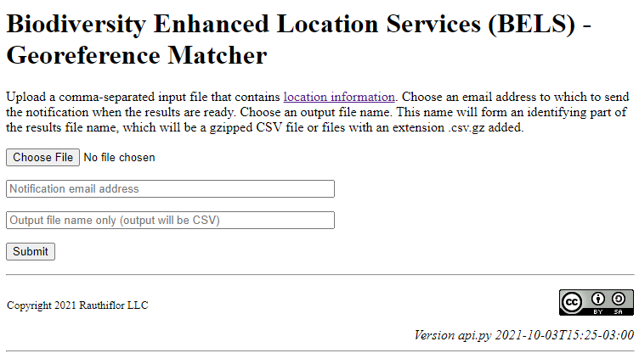
https://localityservice.uc.r.appspot.com
Geográficas
Herramientas
Función única
Libre y de código abierto https://github.com/VertNet/bels
Contiene todas las localidades georreferenciadas de GBIF y iDigBio
Permite georreferenciación en masa
API e integración con otros servicios (e.g., GeoLocate) (en proceso)
Notes:
A propósito de las buenas practicas, que no falten las de nuestra comunicación para un adecuado desarrollo del taller en este espacio.
Use la función de Preguntas y respuestas (Q&A) para dejar sus comentarios y preguntas a lo largo de la presentación.
Una vez finalizada la charla, use la función Levantar la mano para realizar sus preguntas al ponente, esta alternativa le ayudará a sacarle más provecho al taller.
Evite hacer sus preguntas en el canal del Chat, ahí podrían pasar desapercibidas.

Slide 35
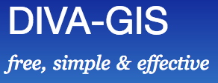


Georreferenciación
Geográficas
Sistemas de información geográfica
Herramientas
Función única
Notes:
A propósito de las buenas practicas, que no falten las de nuestra comunicación para un adecuado desarrollo del taller en este espacio.
Use la función de Preguntas y respuestas (Q&A) para dejar sus comentarios y preguntas a lo largo de la presentación.
Una vez finalizada la charla, use la función Levantar la mano para realizar sus preguntas al ponente, esta alternativa le ayudará a sacarle más provecho al taller.
Evite hacer sus preguntas en el canal del Chat, ahí podrían pasar desapercibidas.

Slide 36
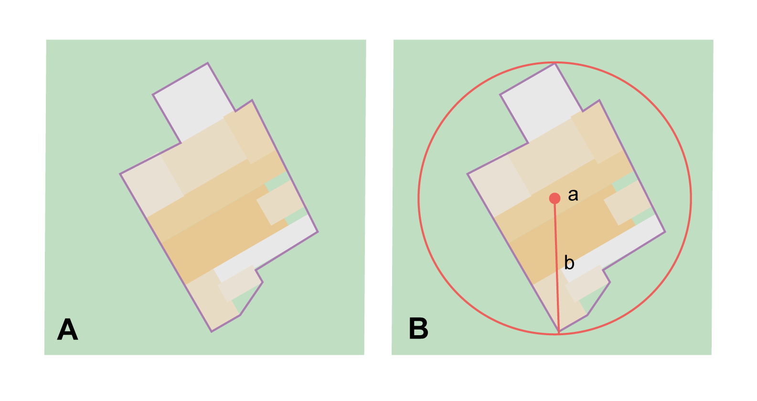
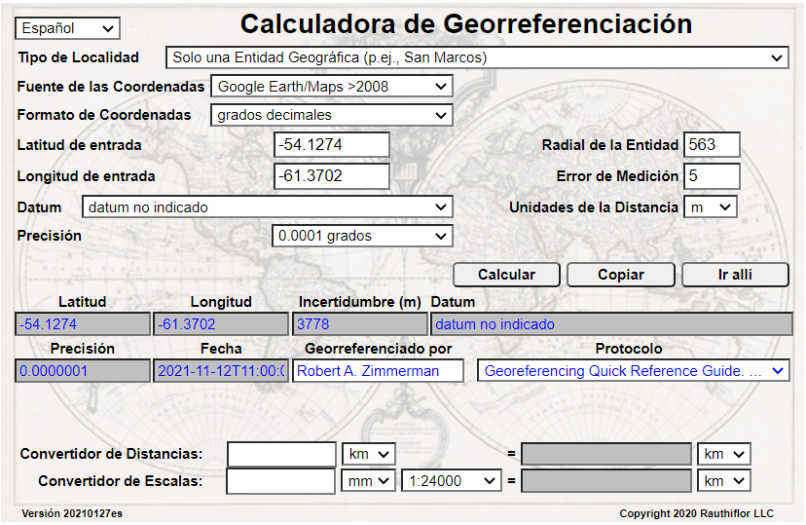
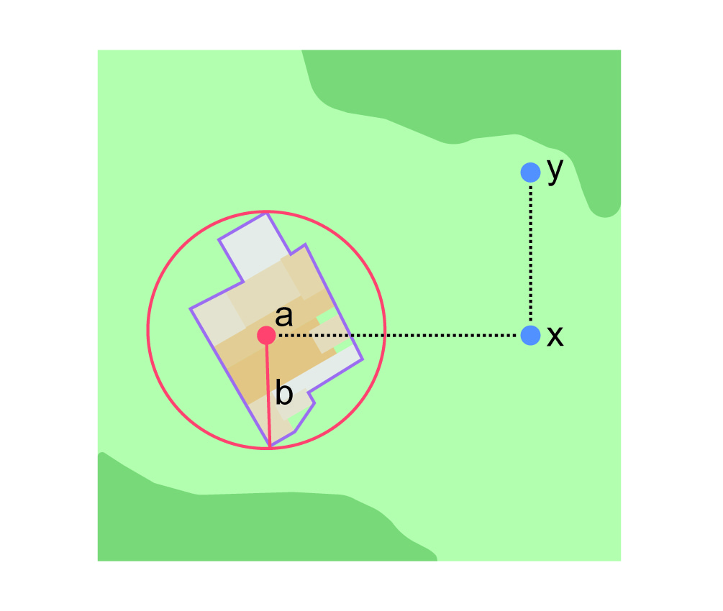
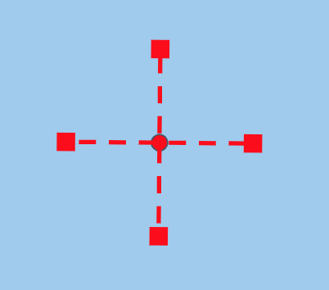
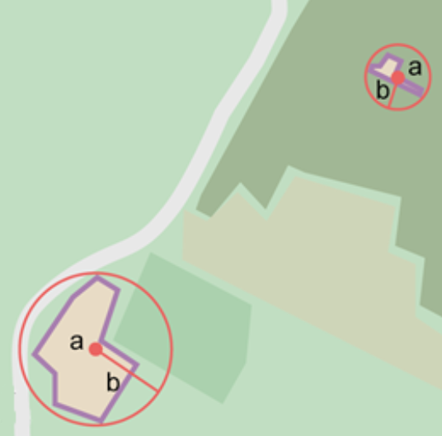
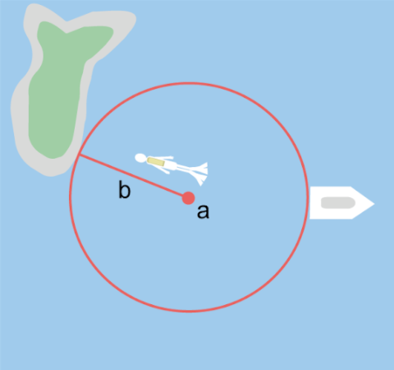
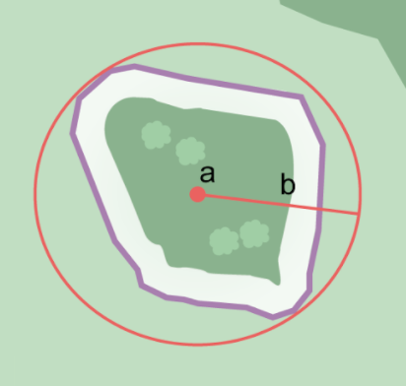
Geográficas
Herramientas
Función única
http://georeferencing.org/georefcalculator/gc.html
Notes:
A propósito de las buenas practicas, que no falten las de nuestra comunicación para un adecuado desarrollo del taller en este espacio.
Use la función de Preguntas y respuestas (Q&A) para dejar sus comentarios y preguntas a lo largo de la presentación.
Una vez finalizada la charla, use la función Levantar la mano para realizar sus preguntas al ponente, esta alternativa le ayudará a sacarle más provecho al taller.
Evite hacer sus preguntas en el canal del Chat, ahí podrían pasar desapercibidas.

Slide 37
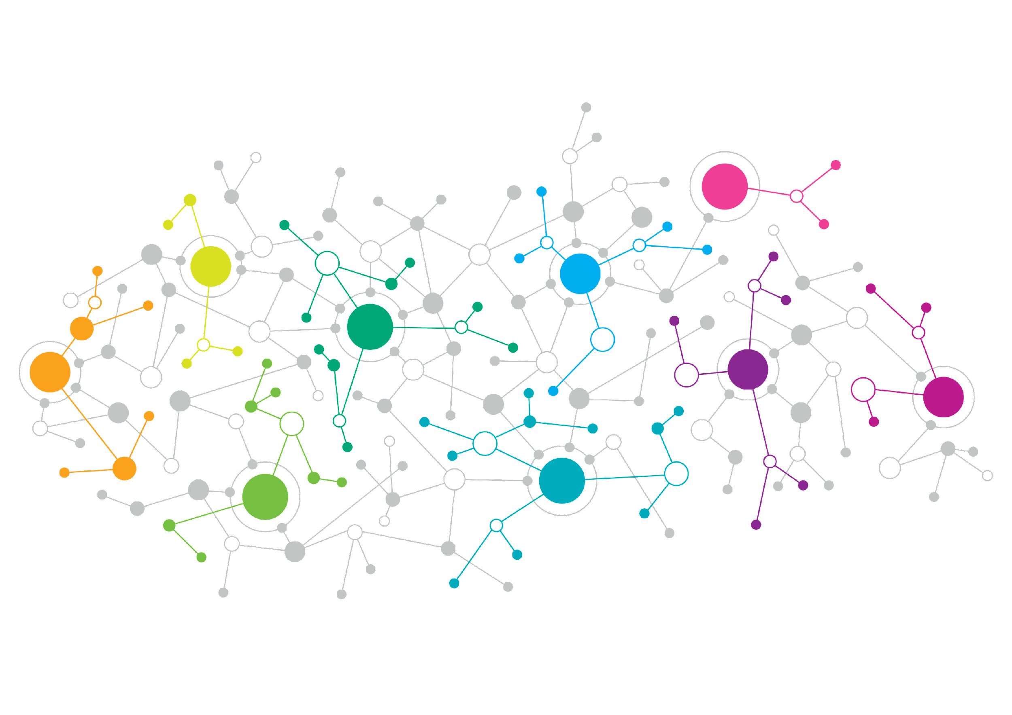
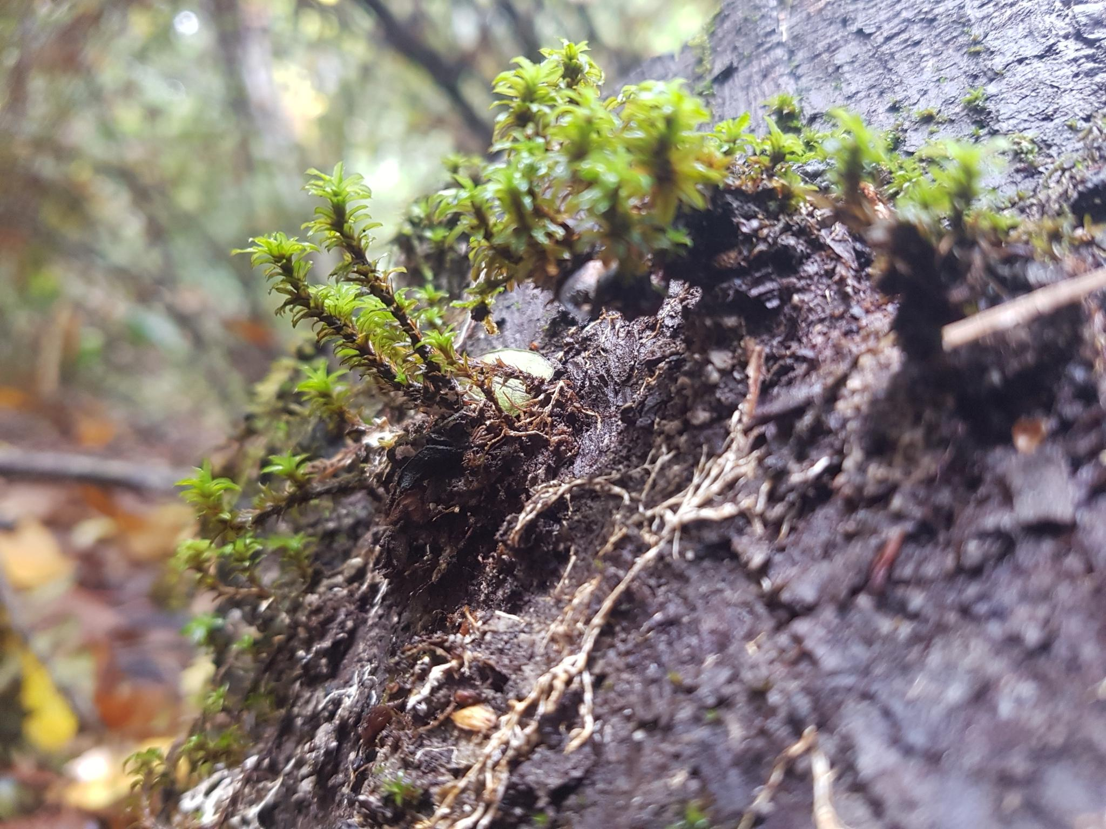
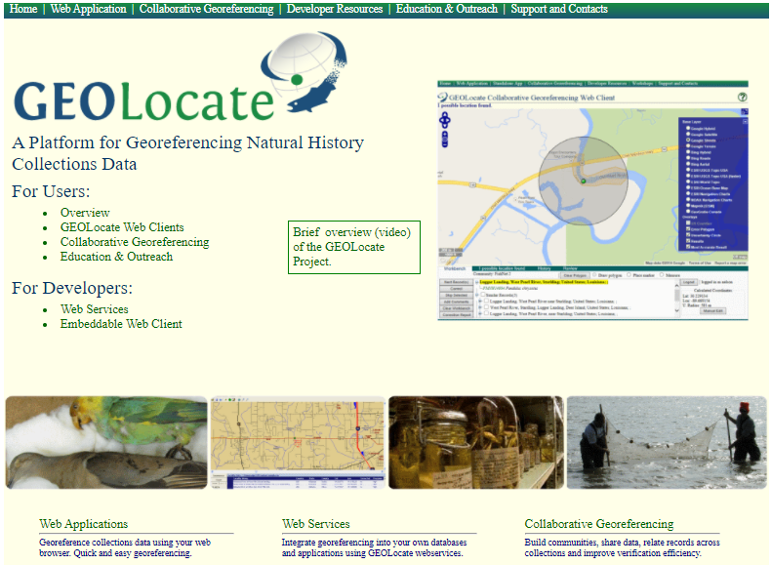
https://www.geo-locate.org
Libre
Incorporado a Specify y Symbiota
Permite georreferenciación:
en masa
colaborativa
Paula Zermoglio, CC0

Slide 38
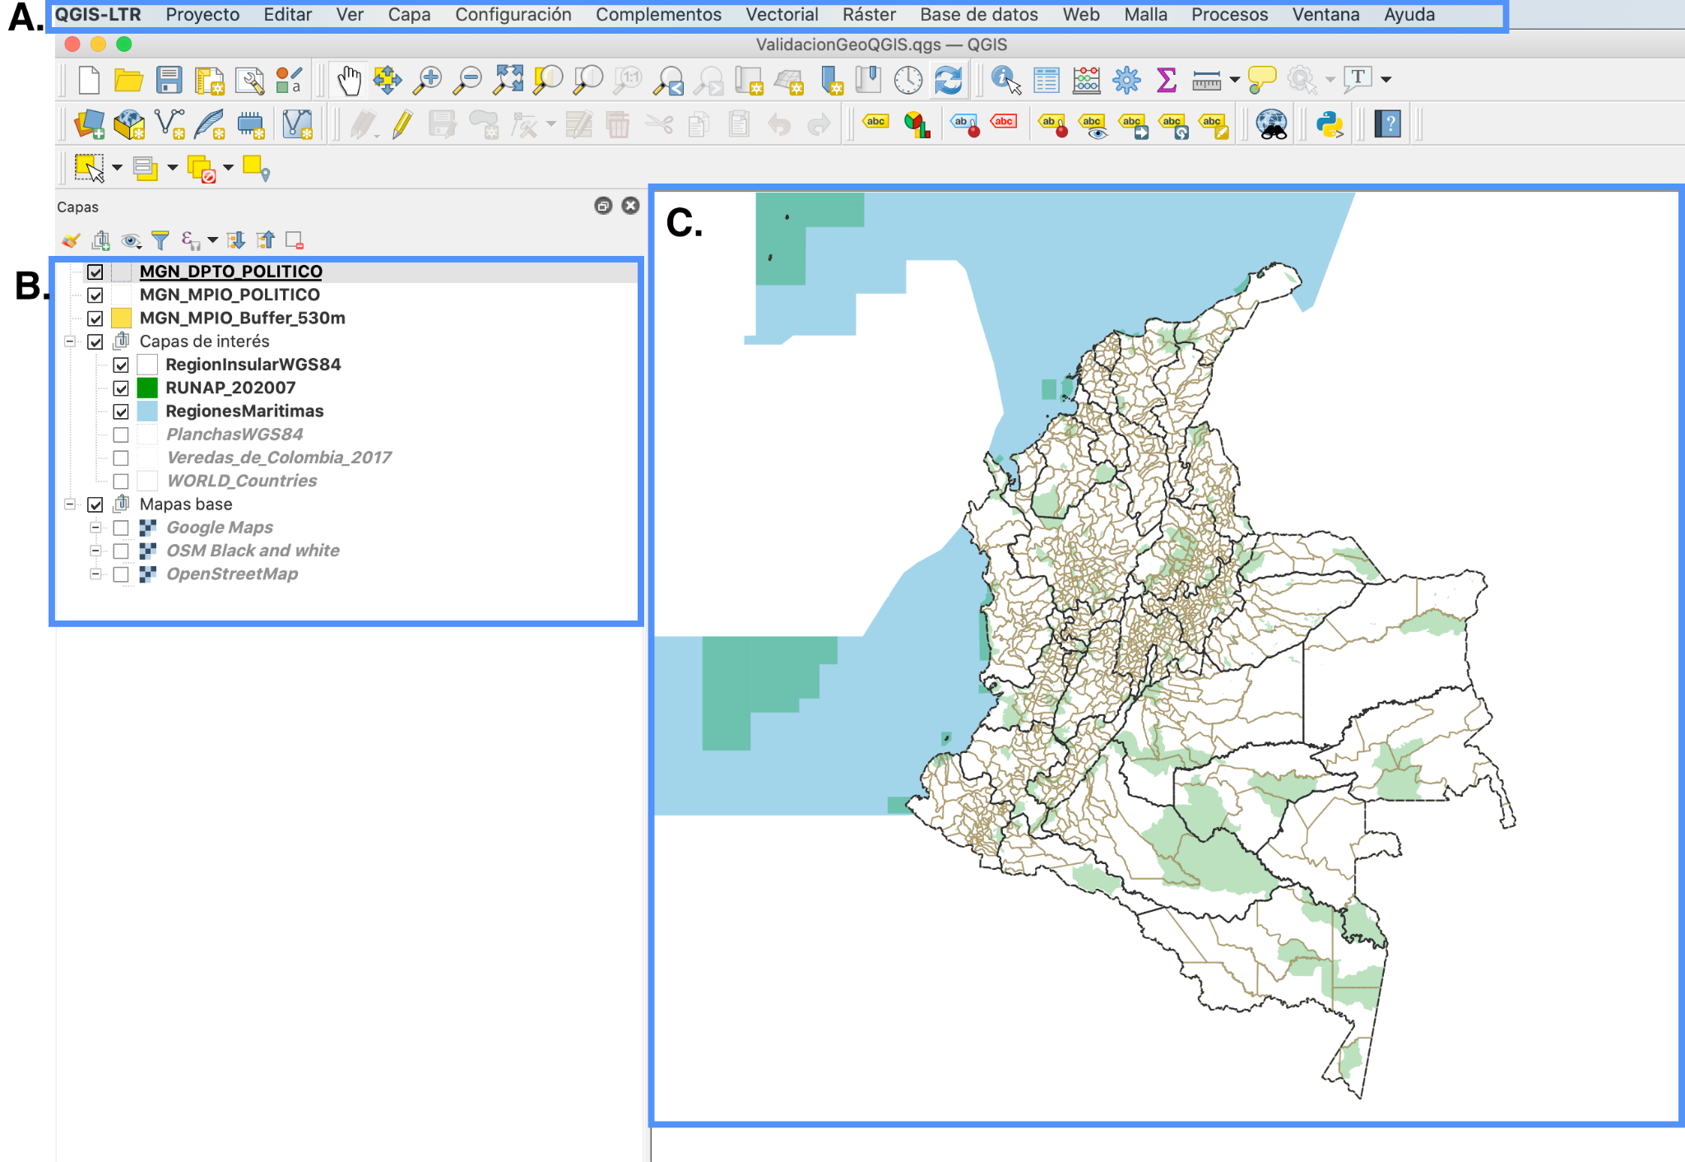
Geográficas
Herramientas
Función única
https://biodiversidad.co/formacion/laboratorios/QGIS
Notes:
A propósito de las buenas practicas, que no falten las de nuestra comunicación para un adecuado desarrollo del taller en este espacio.
Use la función de Preguntas y respuestas (Q&A) para dejar sus comentarios y preguntas a lo largo de la presentación.
Una vez finalizada la charla, use la función Levantar la mano para realizar sus preguntas al ponente, esta alternativa le ayudará a sacarle más provecho al taller.
Evite hacer sus preguntas en el canal del Chat, ahí podrían pasar desapercibidas.

Slide 39
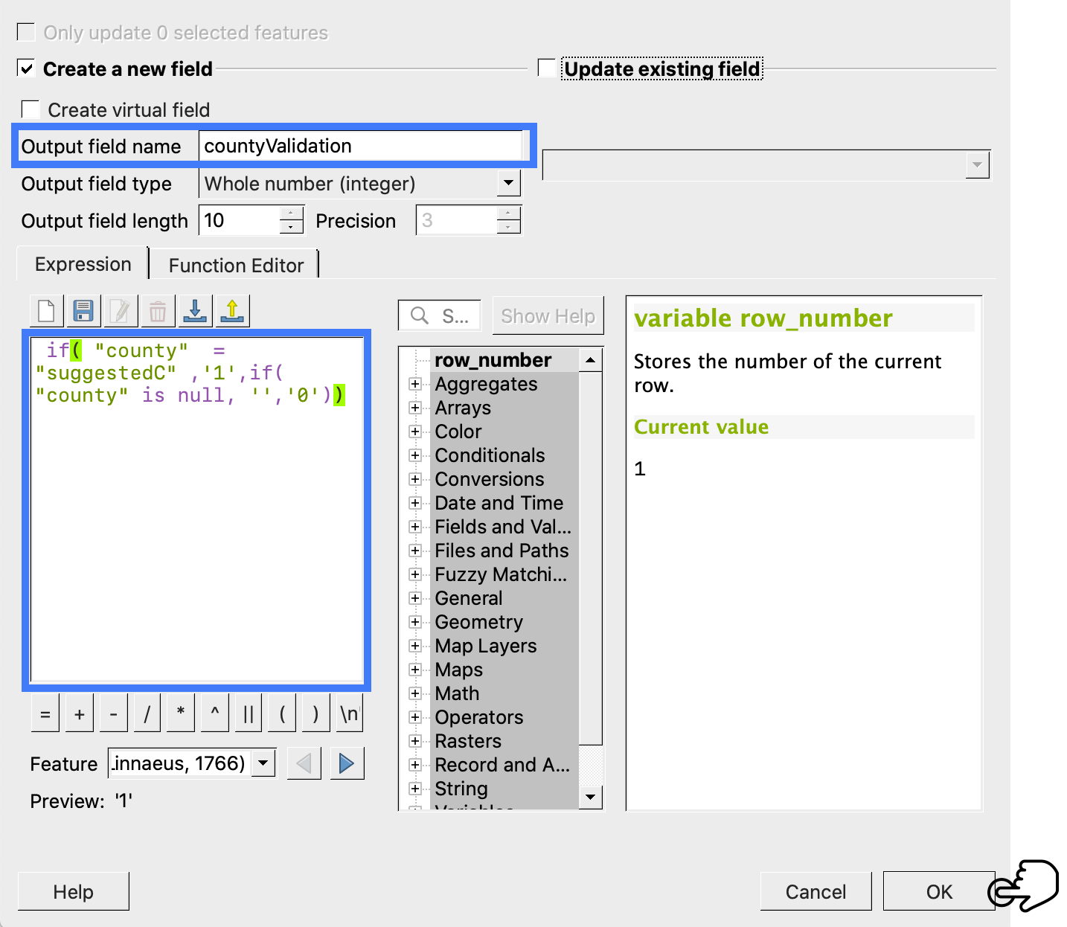
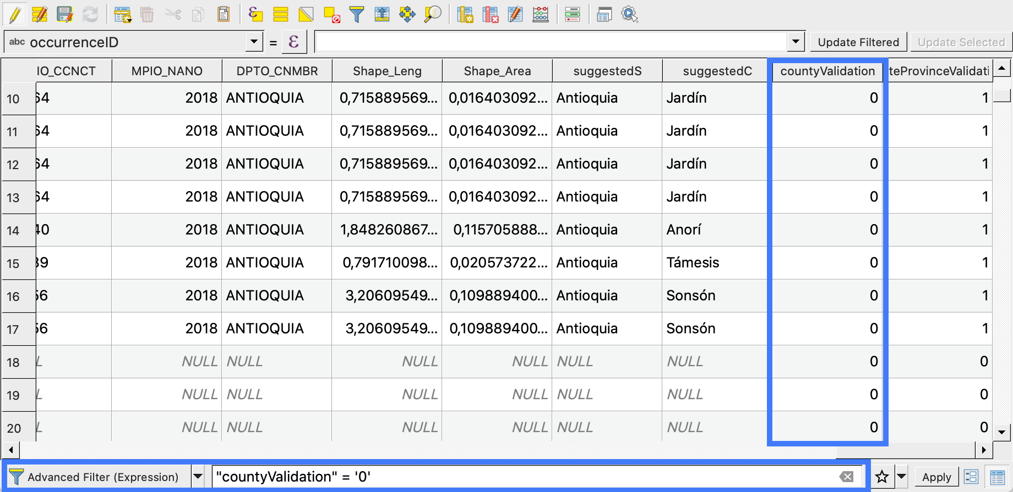
Geográficas
Herramientas
Función única
Notes:
A propósito de las buenas practicas, que no falten las de nuestra comunicación para un adecuado desarrollo del taller en este espacio.
Use la función de Preguntas y respuestas (Q&A) para dejar sus comentarios y preguntas a lo largo de la presentación.
Una vez finalizada la charla, use la función Levantar la mano para realizar sus preguntas al ponente, esta alternativa le ayudará a sacarle más provecho al taller.
Evite hacer sus preguntas en el canal del Chat, ahí podrían pasar desapercibidas.

Slide 40

Herramientas
validación y limpieza
Taxonómica
Notes:
A propósito de las buenas practicas, que no falten las de nuestra comunicación para un adecuado desarrollo del taller en este espacio.
Use la función de Preguntas y respuestas (Q&A) para dejar sus comentarios y preguntas a lo largo de la presentación.
Una vez finalizada la charla, use la función Levantar la mano para realizar sus preguntas al ponente, esta alternativa le ayudará a sacarle más provecho al taller.
Evite hacer sus preguntas en el canal del Chat, ahí podrían pasar desapercibidas.

Slide 41
Clasificaciones / Listas
Catalog of Life
Listas de referencia
Árbol taxonómico GBIF
Resolución de nombres científicos
Species Matching
WoRMS
TNRS
Global Names Resolver
Taxonómicas
Herramientas
Función única
Notes:
A propósito de las buenas practicas, que no falten las de nuestra comunicación para un adecuado desarrollo del taller en este espacio.
Use la función de Preguntas y respuestas (Q&A) para dejar sus comentarios y preguntas a lo largo de la presentación.
Una vez finalizada la charla, use la función Levantar la mano para realizar sus preguntas al ponente, esta alternativa le ayudará a sacarle más provecho al taller.
Evite hacer sus preguntas en el canal del Chat, ahí podrían pasar desapercibidas.

Slide 42
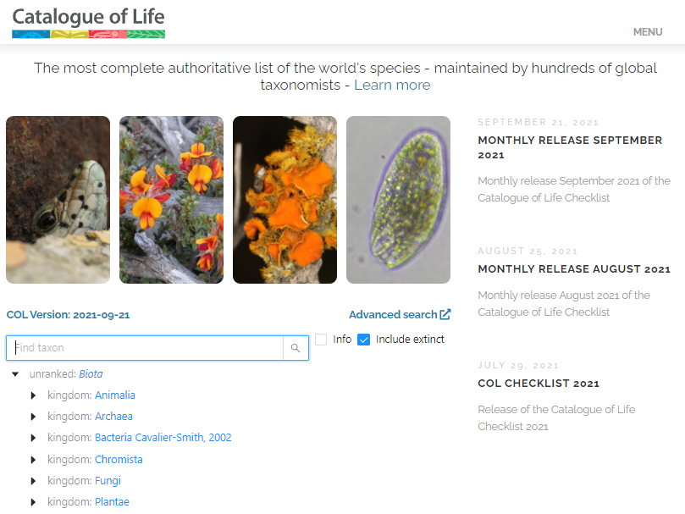
Taxonómicas
Herramientas
Función única
https://www.catalogueoflife.org
Notes:
A propósito de las buenas practicas, que no falten las de nuestra comunicación para un adecuado desarrollo del taller en este espacio.
Use la función de Preguntas y respuestas (Q&A) para dejar sus comentarios y preguntas a lo largo de la presentación.
Una vez finalizada la charla, use la función Levantar la mano para realizar sus preguntas al ponente, esta alternativa le ayudará a sacarle más provecho al taller.
Evite hacer sus preguntas en el canal del Chat, ahí podrían pasar desapercibidas.

Slide 43
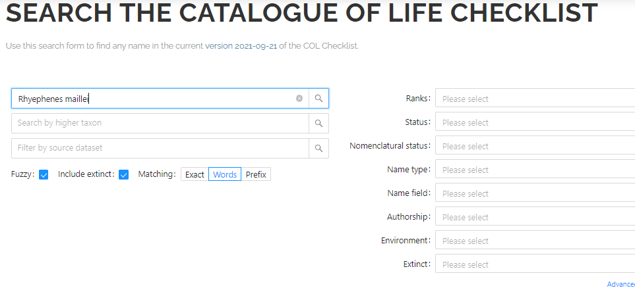
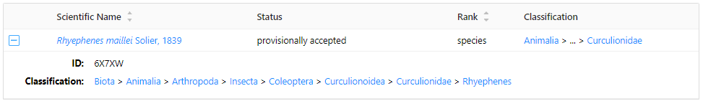
Taxonómicas
Herramientas
Función única
https://www.catalogueoflife.org
Notes:
A propósito de las buenas practicas, que no falten las de nuestra comunicación para un adecuado desarrollo del taller en este espacio.
Use la función de Preguntas y respuestas (Q&A) para dejar sus comentarios y preguntas a lo largo de la presentación.
Una vez finalizada la charla, use la función Levantar la mano para realizar sus preguntas al ponente, esta alternativa le ayudará a sacarle más provecho al taller.
Evite hacer sus preguntas en el canal del Chat, ahí podrían pasar desapercibidas.

Slide 44
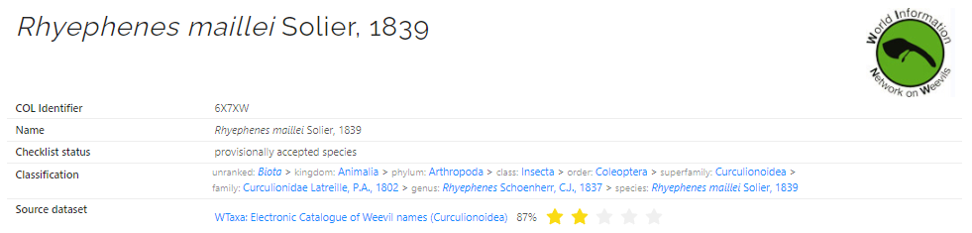
Taxonómicas
Herramientas
Función única
https://www.catalogueoflife.org
Notes:
A propósito de las buenas practicas, que no falten las de nuestra comunicación para un adecuado desarrollo del taller en este espacio.
Use la función de Preguntas y respuestas (Q&A) para dejar sus comentarios y preguntas a lo largo de la presentación.
Una vez finalizada la charla, use la función Levantar la mano para realizar sus preguntas al ponente, esta alternativa le ayudará a sacarle más provecho al taller.
Evite hacer sus preguntas en el canal del Chat, ahí podrían pasar desapercibidas.

Slide 45
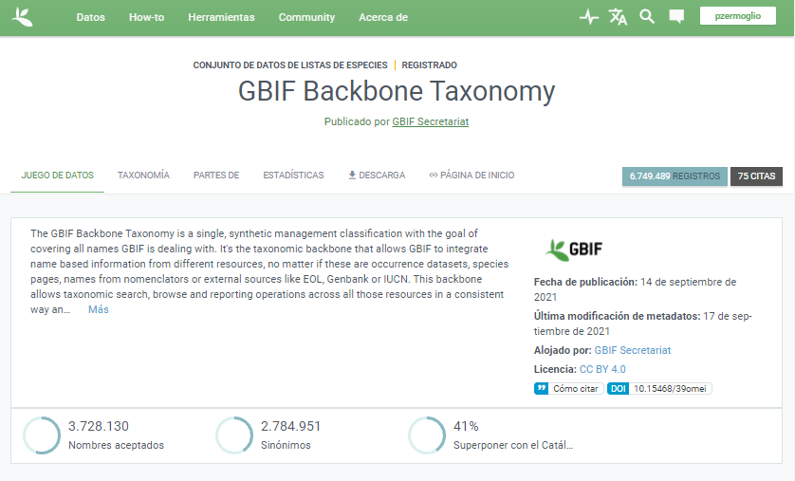
Taxonómicas
Herramientas
Función única
https://doi.org/10.15468/39omei
Notes:
A propósito de las buenas practicas, que no falten las de nuestra comunicación para un adecuado desarrollo del taller en este espacio.
Use la función de Preguntas y respuestas (Q&A) para dejar sus comentarios y preguntas a lo largo de la presentación.
Una vez finalizada la charla, use la función Levantar la mano para realizar sus preguntas al ponente, esta alternativa le ayudará a sacarle más provecho al taller.
Evite hacer sus preguntas en el canal del Chat, ahí podrían pasar desapercibidas.

Slide 46

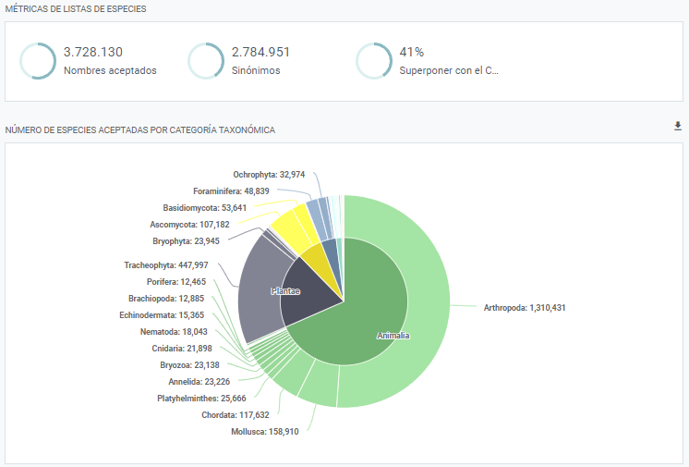
Taxonómicas
Herramientas
Función única
https://doi.org/10.15468/39omei
Notes:
A propósito de las buenas practicas, que no falten las de nuestra comunicación para un adecuado desarrollo del taller en este espacio.
Use la función de Preguntas y respuestas (Q&A) para dejar sus comentarios y preguntas a lo largo de la presentación.
Una vez finalizada la charla, use la función Levantar la mano para realizar sus preguntas al ponente, esta alternativa le ayudará a sacarle más provecho al taller.
Evite hacer sus preguntas en el canal del Chat, ahí podrían pasar desapercibidas.

Slide 47
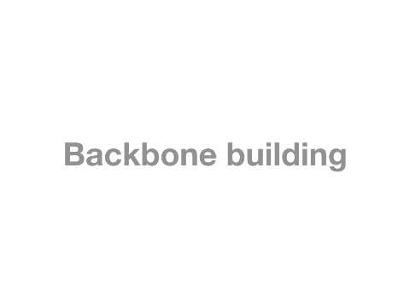
El árbol taxonómico se construye a partir de otras listas de especies. Estas incluyen:
55 listas de autoridades taxonómicas
Lista de especies generada a partir de los especímenes tipo compartidos en GBIF,
Unidades Taxonómicas Operativas (OTUs): iBOL índice de código de barras y UNITE identificadores de hipótesis de especies
Cualquier lista de especies compartida por PLAZI.org en GBIF
Taxonómicas
Herramientas
Función única
https://doi.org/10.15468/39omei
https://data-blog.gbif.org/post/gbif-backbone-taxonomy/
Notes:
A propósito de las buenas practicas, que no falten las de nuestra comunicación para un adecuado desarrollo del taller en este espacio.
Use la función de Preguntas y respuestas (Q&A) para dejar sus comentarios y preguntas a lo largo de la presentación.
Una vez finalizada la charla, use la función Levantar la mano para realizar sus preguntas al ponente, esta alternativa le ayudará a sacarle más provecho al taller.
Evite hacer sus preguntas en el canal del Chat, ahí podrían pasar desapercibidas.

Slide 48
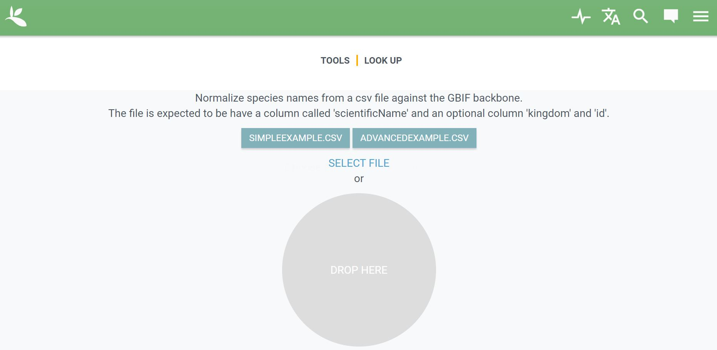
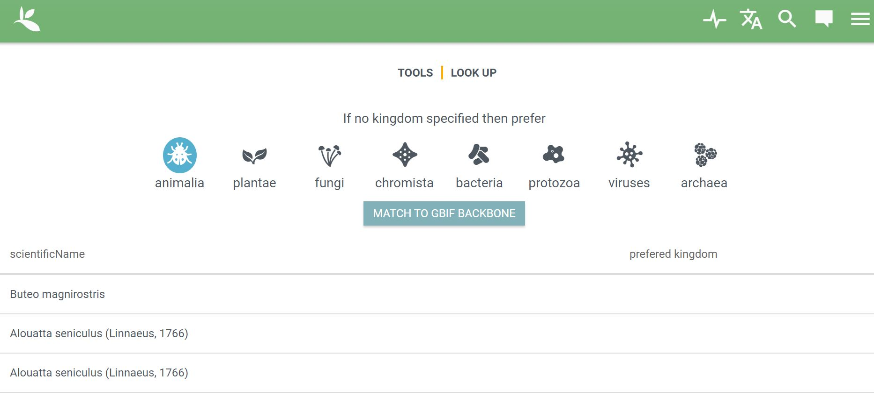
Taxonómicas
Herramientas
Función única
https://biodiversidad.co/formacion/laboratorios/SpeciesMatching
Notes:
A propósito de las buenas practicas, que no falten las de nuestra comunicación para un adecuado desarrollo del taller en este espacio.
Use la función de Preguntas y respuestas (Q&A) para dejar sus comentarios y preguntas a lo largo de la presentación.
Una vez finalizada la charla, use la función Levantar la mano para realizar sus preguntas al ponente, esta alternativa le ayudará a sacarle más provecho al taller.
Evite hacer sus preguntas en el canal del Chat, ahí podrían pasar desapercibidas.

Slide 49
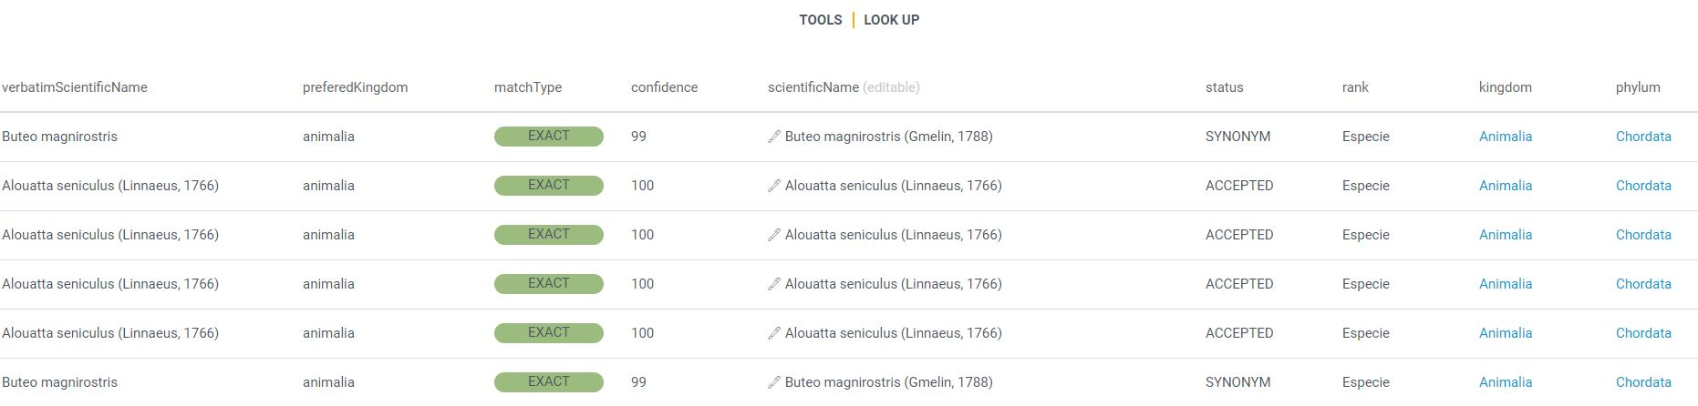
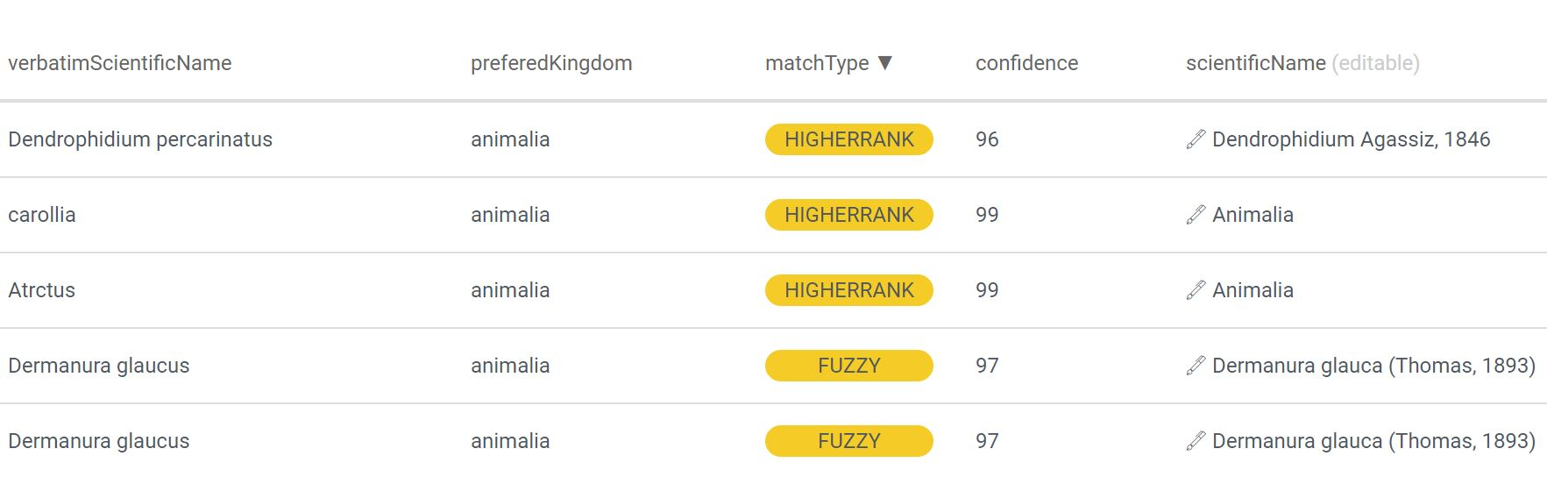
Taxonómicas
Herramientas
Función única
Notes:
A propósito de las buenas practicas, que no falten las de nuestra comunicación para un adecuado desarrollo del taller en este espacio.
Use la función de Preguntas y respuestas (Q&A) para dejar sus comentarios y preguntas a lo largo de la presentación.
Una vez finalizada la charla, use la función Levantar la mano para realizar sus preguntas al ponente, esta alternativa le ayudará a sacarle más provecho al taller.
Evite hacer sus preguntas en el canal del Chat, ahí podrían pasar desapercibidas.

Slide 50
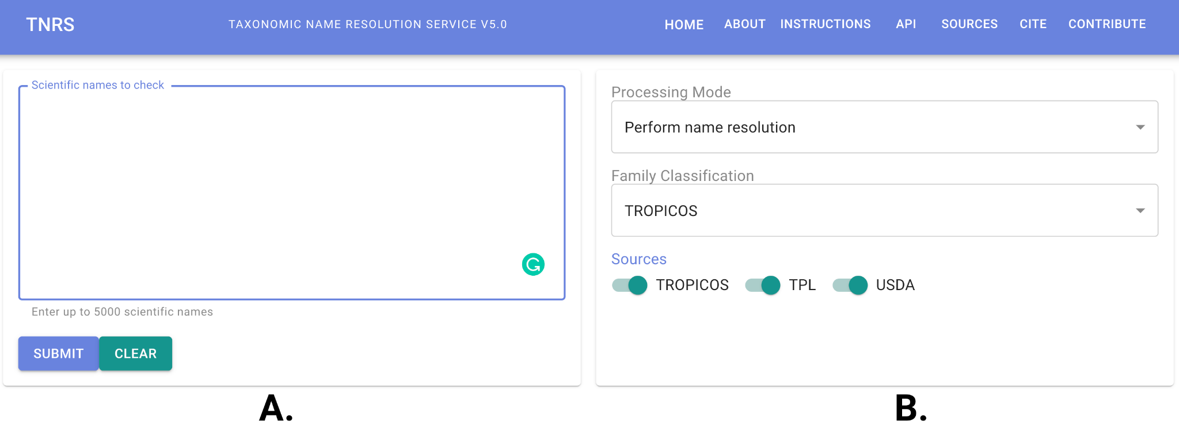
Taxonómicas
Para plantas
Libre y abierto
Resolución en masa
Resuelve ortografía y sinonimia
API
Paquete R (TNRS R package)
Herramientas
Función única
https://biodiversidad.co/formacion/laboratorios/TNRS
Notes:
A propósito de las buenas practicas, que no falten las de nuestra comunicación para un adecuado desarrollo del taller en este espacio.
Use la función de Preguntas y respuestas (Q&A) para dejar sus comentarios y preguntas a lo largo de la presentación.
Una vez finalizada la charla, use la función Levantar la mano para realizar sus preguntas al ponente, esta alternativa le ayudará a sacarle más provecho al taller.
Evite hacer sus preguntas en el canal del Chat, ahí podrían pasar desapercibidas.

Slide 51
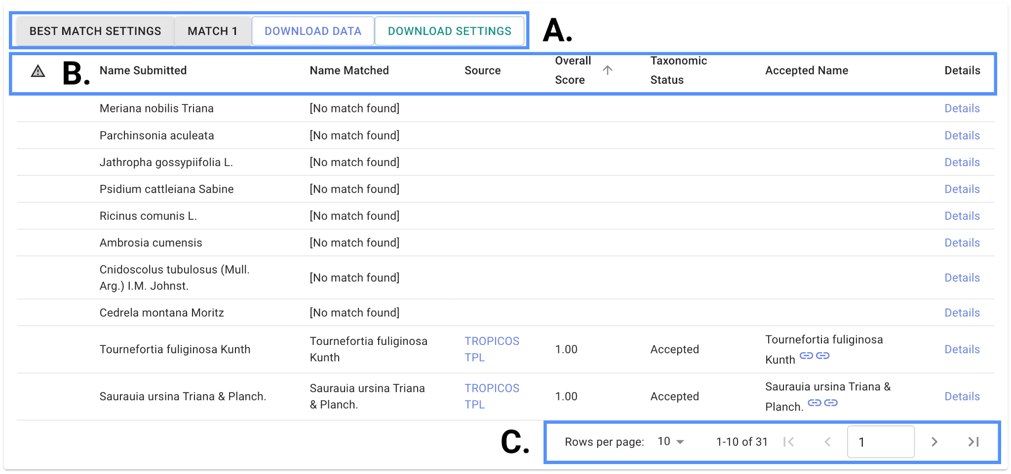
Taxonómicas
Para plantas
Libre y abierto
Resolución en masa
Resuelve ortografía y sinonimia
API
Paquete R (TNRS R package)
Herramientas
Función única
https://biodiversidad.co/formacion/laboratorios/TNRS
Notes:
A propósito de las buenas practicas, que no falten las de nuestra comunicación para un adecuado desarrollo del taller en este espacio.
Use la función de Preguntas y respuestas (Q&A) para dejar sus comentarios y preguntas a lo largo de la presentación.
Una vez finalizada la charla, use la función Levantar la mano para realizar sus preguntas al ponente, esta alternativa le ayudará a sacarle más provecho al taller.
Evite hacer sus preguntas en el canal del Chat, ahí podrían pasar desapercibidas.

Slide 52

Taxonómicas
Herramientas
Función única
Para especies marinas
Libre y abierto
Búsqueda de taxones
Resuelve ortografía y sinonimia
API
Paquete R (worrms package)
Notes:
A propósito de las buenas practicas, que no falten las de nuestra comunicación para un adecuado desarrollo del taller en este espacio.
Use la función de Preguntas y respuestas (Q&A) para dejar sus comentarios y preguntas a lo largo de la presentación.
Una vez finalizada la charla, use la función Levantar la mano para realizar sus preguntas al ponente, esta alternativa le ayudará a sacarle más provecho al taller.
Evite hacer sus preguntas en el canal del Chat, ahí podrían pasar desapercibidas.

Slide 53

Taxonómicas
Para especies marinas
Libre y abierto
Búsqueda de taxones
Resuelve ortografía y sinonimia
API
Paquete R (worrms package)
Herramientas
Función única
https://biodiversidad.co/formacion/laboratorios/Worms
Notes:
A propósito de las buenas practicas, que no falten las de nuestra comunicación para un adecuado desarrollo del taller en este espacio.
Use la función de Preguntas y respuestas (Q&A) para dejar sus comentarios y preguntas a lo largo de la presentación.
Una vez finalizada la charla, use la función Levantar la mano para realizar sus preguntas al ponente, esta alternativa le ayudará a sacarle más provecho al taller.
Evite hacer sus preguntas en el canal del Chat, ahí podrían pasar desapercibidas.

Slide 54

Taxonómicas
Para especies marinas
Libre y abierto
Búsqueda de taxones
Resuelve ortografía y sinonimia
API
Paquete R (worrms package)
Herramientas
Función única
https://biodiversidad.co/formacion/laboratorios/Worms
Notes:
A propósito de las buenas practicas, que no falten las de nuestra comunicación para un adecuado desarrollo del taller en este espacio.
Use la función de Preguntas y respuestas (Q&A) para dejar sus comentarios y preguntas a lo largo de la presentación.
Una vez finalizada la charla, use la función Levantar la mano para realizar sus preguntas al ponente, esta alternativa le ayudará a sacarle más provecho al taller.
Evite hacer sus preguntas en el canal del Chat, ahí podrían pasar desapercibidas.

Slide 55

Taxonómicas
Herramientas
Función única
Para todos los taxa
Libre y abierto
API
https://resolver.globalnames.org
Notes:
A propósito de las buenas practicas, que no falten las de nuestra comunicación para un adecuado desarrollo del taller en este espacio.
Use la función de Preguntas y respuestas (Q&A) para dejar sus comentarios y preguntas a lo largo de la presentación.
Una vez finalizada la charla, use la función Levantar la mano para realizar sus preguntas al ponente, esta alternativa le ayudará a sacarle más provecho al taller.
Evite hacer sus preguntas en el canal del Chat, ahí podrían pasar desapercibidas.

Slide 56

Taxonómicas
Herramientas
Función única
https://resolver.globalnames.org
Notes:
A propósito de las buenas practicas, que no falten las de nuestra comunicación para un adecuado desarrollo del taller en este espacio.
Use la función de Preguntas y respuestas (Q&A) para dejar sus comentarios y preguntas a lo largo de la presentación.
Una vez finalizada la charla, use la función Levantar la mano para realizar sus preguntas al ponente, esta alternativa le ayudará a sacarle más provecho al taller.
Evite hacer sus preguntas en el canal del Chat, ahí podrían pasar desapercibidas.

Slide 57

Taxonómicas
Herramientas
Función única
https://resolver.globalnames.org
Notes:
A propósito de las buenas practicas, que no falten las de nuestra comunicación para un adecuado desarrollo del taller en este espacio.
Use la función de Preguntas y respuestas (Q&A) para dejar sus comentarios y preguntas a lo largo de la presentación.
Una vez finalizada la charla, use la función Levantar la mano para realizar sus preguntas al ponente, esta alternativa le ayudará a sacarle más provecho al taller.
Evite hacer sus preguntas en el canal del Chat, ahí podrían pasar desapercibidas.

Slide 58
Herramientas
validación y limpieza
Multifunción
Notes:
A propósito de las buenas practicas, que no falten las de nuestra comunicación para un adecuado desarrollo del taller en este espacio.
Use la función de Preguntas y respuestas (Q&A) para dejar sus comentarios y preguntas a lo largo de la presentación.
Una vez finalizada la charla, use la función Levantar la mano para realizar sus preguntas al ponente, esta alternativa le ayudará a sacarle más provecho al taller.
Evite hacer sus preguntas en el canal del Chat, ahí podrían pasar desapercibidas.

Slide 59
Función única
Más lento, menos eficiente
Permite controles específicos
Multifunción
Más rápido, más eficiente
Requiere controles múltiples
Requiere conocimientos diversos
Herramientas
Notes:
A propósito de las buenas practicas, que no falten las de nuestra comunicación para un adecuado desarrollo del taller en este espacio.
Use la función de Preguntas y respuestas (Q&A) para dejar sus comentarios y preguntas a lo largo de la presentación.
Una vez finalizada la charla, use la función Levantar la mano para realizar sus preguntas al ponente, esta alternativa le ayudará a sacarle más provecho al taller.
Evite hacer sus preguntas en el canal del Chat, ahí podrían pasar desapercibidas.

Slide 60

DATA VALIDATOR
Herramientas
Múltifunción
Notes:
A propósito de las buenas practicas, que no falten las de nuestra comunicación para un adecuado desarrollo del taller en este espacio.
Use la función de Preguntas y respuestas (Q&A) para dejar sus comentarios y preguntas a lo largo de la presentación.
Una vez finalizada la charla, use la función Levantar la mano para realizar sus preguntas al ponente, esta alternativa le ayudará a sacarle más provecho al taller.
Evite hacer sus preguntas en el canal del Chat, ahí podrían pasar desapercibidas.

Slide 61

Herramientas
Múltifunción
https://biodiversidad.co/formacion/laboratorios/DataValidator
Notes:
A propósito de las buenas practicas, que no falten las de nuestra comunicación para un adecuado desarrollo del taller en este espacio.
Use la función de Preguntas y respuestas (Q&A) para dejar sus comentarios y preguntas a lo largo de la presentación.
Una vez finalizada la charla, use la función Levantar la mano para realizar sus preguntas al ponente, esta alternativa le ayudará a sacarle más provecho al taller.
Evite hacer sus preguntas en el canal del Chat, ahí podrían pasar desapercibidas.

Slide 62

Herramientas
Múltifunción
https://biodiversidad.co/formacion/laboratorios/DataValidator
Notes:
A propósito de las buenas practicas, que no falten las de nuestra comunicación para un adecuado desarrollo del taller en este espacio.
Use la función de Preguntas y respuestas (Q&A) para dejar sus comentarios y preguntas a lo largo de la presentación.
Una vez finalizada la charla, use la función Levantar la mano para realizar sus preguntas al ponente, esta alternativa le ayudará a sacarle más provecho al taller.
Evite hacer sus preguntas en el canal del Chat, ahí podrían pasar desapercibidas.

Slide 63

Herramientas
Múltifunción
https://biodiversidad.co/formacion/laboratorios/DataValidator
Notes:
A propósito de las buenas practicas, que no falten las de nuestra comunicación para un adecuado desarrollo del taller en este espacio.
Use la función de Preguntas y respuestas (Q&A) para dejar sus comentarios y preguntas a lo largo de la presentación.
Una vez finalizada la charla, use la función Levantar la mano para realizar sus preguntas al ponente, esta alternativa le ayudará a sacarle más provecho al taller.
Evite hacer sus preguntas en el canal del Chat, ahí podrían pasar desapercibidas.

Slide 64

Herramientas
Múltifunción
https://biodiversidad.co/formacion/laboratorios/DataValidator
Notes:
A propósito de las buenas practicas, que no falten las de nuestra comunicación para un adecuado desarrollo del taller en este espacio.
Use la función de Preguntas y respuestas (Q&A) para dejar sus comentarios y preguntas a lo largo de la presentación.
Una vez finalizada la charla, use la función Levantar la mano para realizar sus preguntas al ponente, esta alternativa le ayudará a sacarle más provecho al taller.
Evite hacer sus preguntas en el canal del Chat, ahí podrían pasar desapercibidas.

Slide 65

Soluciones para calidad de datos:
Detección y recomendación
“Banderas” de calidad de datos
Marcas o anotaciones asociadas a un registro que indican un problema o una advertencia.
Aportadas por
Agregadores (bandera, problema)
Usuarios (retroalimentación)
Herramientas
Múltifunción
Notes:
A propósito de las buenas practicas, que no falten las de nuestra comunicación para un adecuado desarrollo del taller en este espacio.
Use la función de Preguntas y respuestas (Q&A) para dejar sus comentarios y preguntas a lo largo de la presentación.
Una vez finalizada la charla, use la función Levantar la mano para realizar sus preguntas al ponente, esta alternativa le ayudará a sacarle más provecho al taller.
Evite hacer sus preguntas en el canal del Chat, ahí podrían pasar desapercibidas.

Slide 66



Herramientas
Múltifunción
http://gbif.github.io/gbif-api/apidocs/org/gbif/api/vocabulary/OccurrenceIssue.html
Notes:
A propósito de las buenas practicas, que no falten las de nuestra comunicación para un adecuado desarrollo del taller en este espacio.
Use la función de Preguntas y respuestas (Q&A) para dejar sus comentarios y preguntas a lo largo de la presentación.
Una vez finalizada la charla, use la función Levantar la mano para realizar sus preguntas al ponente, esta alternativa le ayudará a sacarle más provecho al taller.
Evite hacer sus preguntas en el canal del Chat, ahí podrían pasar desapercibidas.

Slide 67

Herramientas
Múltifunción
https://www.gbif.org/es/occurrence/2995832915
Notes:
A propósito de las buenas practicas, que no falten las de nuestra comunicación para un adecuado desarrollo del taller en este espacio.
Use la función de Preguntas y respuestas (Q&A) para dejar sus comentarios y preguntas a lo largo de la presentación.
Una vez finalizada la charla, use la función Levantar la mano para realizar sus preguntas al ponente, esta alternativa le ayudará a sacarle más provecho al taller.
Evite hacer sus preguntas en el canal del Chat, ahí podrían pasar desapercibidas.

Slide 68

https://www.gbif.org/es/occurrence/2995832915
Herramientas
Múltifunción
Notes:
A propósito de las buenas practicas, que no falten las de nuestra comunicación para un adecuado desarrollo del taller en este espacio.
Use la función de Preguntas y respuestas (Q&A) para dejar sus comentarios y preguntas a lo largo de la presentación.
Una vez finalizada la charla, use la función Levantar la mano para realizar sus preguntas al ponente, esta alternativa le ayudará a sacarle más provecho al taller.
Evite hacer sus preguntas en el canal del Chat, ahí podrían pasar desapercibidas.

Slide 69
Interpretaciones de los datos
Cada registro de ocurrencia en GBIF pasa por una serie de pasos de procesamiento hasta que está disponible en GBIF.org.
Herramientas
Múltifunción
https://www.gbif.org/es/article/5i3CQEZ6DuWiycgMaaakCo/gbif-infrastructure-data-processing
Notes:
A propósito de las buenas practicas, que no falten las de nuestra comunicación para un adecuado desarrollo del taller en este espacio.
Use la función de Preguntas y respuestas (Q&A) para dejar sus comentarios y preguntas a lo largo de la presentación.
Una vez finalizada la charla, use la función Levantar la mano para realizar sus preguntas al ponente, esta alternativa le ayudará a sacarle más provecho al taller.
Evite hacer sus preguntas en el canal del Chat, ahí podrían pasar desapercibidas.

Slide 70
Interpretaciones de los datos
Localización
Coordenadas
Datum
Posición vertical
Geografía: país
Fechas
Fecha de identificación
Fecha de registro
Otras
Base del registro
Sexo
Medio de establecimiento
Estadío de vida
Tipo de medio
Taxonomía
Nombre científico
Tipo
Herramientas
Múltifunción
Notes:
A propósito de las buenas practicas, que no falten las de nuestra comunicación para un adecuado desarrollo del taller en este espacio.
Use la función de Preguntas y respuestas (Q&A) para dejar sus comentarios y preguntas a lo largo de la presentación.
Una vez finalizada la charla, use la función Levantar la mano para realizar sus preguntas al ponente, esta alternativa le ayudará a sacarle más provecho al taller.
Evite hacer sus preguntas en el canal del Chat, ahí podrían pasar desapercibidas.

Slide 71

Ejemplo
Interpretaciones de los datos
Herramientas
Múltifunción
Ejemplo
https://www.gbif.org/es/occurrence/2995832915
Notes:
A propósito de las buenas practicas, que no falten las de nuestra comunicación para un adecuado desarrollo del taller en este espacio.
Use la función de Preguntas y respuestas (Q&A) para dejar sus comentarios y preguntas a lo largo de la presentación.
Una vez finalizada la charla, use la función Levantar la mano para realizar sus preguntas al ponente, esta alternativa le ayudará a sacarle más provecho al taller.
Evite hacer sus preguntas en el canal del Chat, ahí podrían pasar desapercibidas.

Slide 72
Ejemplo
Interpretaciones de los datos
Los datos originales siempre están disponibles, nunca se pierden
Herramientas
Múltifunción
Ejemplo
https://www.gbif.org/es/occurrence/2995832915
Notes:
A propósito de las buenas practicas, que no falten las de nuestra comunicación para un adecuado desarrollo del taller en este espacio.
Use la función de Preguntas y respuestas (Q&A) para dejar sus comentarios y preguntas a lo largo de la presentación.
Una vez finalizada la charla, use la función Levantar la mano para realizar sus preguntas al ponente, esta alternativa le ayudará a sacarle más provecho al taller.
Evite hacer sus preguntas en el canal del Chat, ahí podrían pasar desapercibidas.

Slide 73
¿Ha utilizado alguna vez OpenRefine?
Sí, lo uso regularmente
Sí, lo he utilizado alguna vez
Lo conozco pero nunca lo he utilizado
Jamás había escuchado ese nombre…
Notes:
A propósito de las buenas practicas, que no falten las de nuestra comunicación para un adecuado desarrollo del taller en este espacio.
Use la función de Preguntas y respuestas (Q&A) para dejar sus comentarios y preguntas a lo largo de la presentación.
Una vez finalizada la charla, use la función Levantar la mano para realizar sus preguntas al ponente, esta alternativa le ayudará a sacarle más provecho al taller.
Evite hacer sus preguntas en el canal del Chat, ahí podrían pasar desapercibidas.

Slide 74
Visualizar, limpiar, transformar y aumentar datos
Libre y de código abierto
Desarrollado y mantenido por la comunidad
Puede utilizarse con Windows, Linux, MacOS
Requiere Java JRE
Ejecutado en navegador, pero NO necesita Internet
(excepto cuando interactúa con otros servicios)
Herramientas
Múltifunción
https://openrefine.org
Notes:
A propósito de las buenas practicas, que no falten las de nuestra comunicación para un adecuado desarrollo del taller en este espacio.
Use la función de Preguntas y respuestas (Q&A) para dejar sus comentarios y preguntas a lo largo de la presentación.
Una vez finalizada la charla, use la función Levantar la mano para realizar sus preguntas al ponente, esta alternativa le ayudará a sacarle más provecho al taller.
Evite hacer sus preguntas en el canal del Chat, ahí podrían pasar desapercibidas.

Slide 75
Visualizar, limpiar, transformar y aumentar datos
Permite trabajar con distintos tipos de archivos
e.g., TSV, CSV, *SV, Excel (.xls, .xlsx), JSON, XML, RDF, etc.
Manejo general intuitivo
(aunque utilizar ciertas funciones requieren experiencia)
Basado en celdas, filas y columnas
Permite edición/transformación masiva
Herramientas
Múltifunción
Función agrupamiento (clusters)
https://openrefine.org
Notes:
A propósito de las buenas practicas, que no falten las de nuestra comunicación para un adecuado desarrollo del taller en este espacio.
Use la función de Preguntas y respuestas (Q&A) para dejar sus comentarios y preguntas a lo largo de la presentación.
Una vez finalizada la charla, use la función Levantar la mano para realizar sus preguntas al ponente, esta alternativa le ayudará a sacarle más provecho al taller.
Evite hacer sus preguntas en el canal del Chat, ahí podrían pasar desapercibidas.

Slide 76
Visualizar, limpiar, transformar y aumentar datos
Los datos originales no son afectados por el proceso de limpieza
Los proyectos pueden ser creados, importados y exportados
Los pasos (todos o algunos) pueden ser extraídos/guardados
Permite interacción con otros servicios para obtener información
e.g., taxonómica, geográfica, etc.
Herramientas
Múltifunción
https://openrefine.org
Notes:
A propósito de las buenas practicas, que no falten las de nuestra comunicación para un adecuado desarrollo del taller en este espacio.
Use la función de Preguntas y respuestas (Q&A) para dejar sus comentarios y preguntas a lo largo de la presentación.
Una vez finalizada la charla, use la función Levantar la mano para realizar sus preguntas al ponente, esta alternativa le ayudará a sacarle más provecho al taller.
Evite hacer sus preguntas en el canal del Chat, ahí podrían pasar desapercibidas.

Slide 77
FORMATO
Remover espacios en blanco
Separar valores en nuevas columnas
Concatenar valores en nuevas columnas
Encontrar duplicados en IDs
TAXONOMÍA
Renombrar nombres científicos con errores
Utilizar servicios web para resolver nombres y clasificaciones
GEOGRAFÍA
Utilizar servicios web para georreferenciar
Encontrar outliers en coordenadas geográficas
… entre otros…
Herramientas
Múltifunción
https://openrefine.org
Notes:
A propósito de las buenas practicas, que no falten las de nuestra comunicación para un adecuado desarrollo del taller en este espacio.
Use la función de Preguntas y respuestas (Q&A) para dejar sus comentarios y preguntas a lo largo de la presentación.
Una vez finalizada la charla, use la función Levantar la mano para realizar sus preguntas al ponente, esta alternativa le ayudará a sacarle más provecho al taller.
Evite hacer sus preguntas en el canal del Chat, ahí podrían pasar desapercibidas.

Slide 78



Zermoglio PF, Plata Corredor CA, Wieczorek JR, Ortiz Gallego R & Buitrago L (2021)
Guía para la limpieza de datos sobre biodiversidad con OpenRefine. Versión 3. Copenhagen: GBIF Secretariat. https://doi.org/10.15468/doc-gzjg-af18
Herramientas
Múltifunción
Notes:
A propósito de las buenas practicas, que no falten las de nuestra comunicación para un adecuado desarrollo del taller en este espacio.
Use la función de Preguntas y respuestas (Q&A) para dejar sus comentarios y preguntas a lo largo de la presentación.
Una vez finalizada la charla, use la función Levantar la mano para realizar sus preguntas al ponente, esta alternativa le ayudará a sacarle más provecho al taller.
Evite hacer sus preguntas en el canal del Chat, ahí podrían pasar desapercibidas.

Slide 79
Primeros pasos: datos y proyectos
Limpieza de datos
facetas y Filtros
agrupamientos
banderas y estrellas
Guardado y exportación
Consultas a servicios externos
resolución de nombres científicos
georreferenciación
limpieza de fechas
Rutinas de validación
validación taxonómica
validación de elevaciones
transformación de fechas
Herramientas
Múltifunción
Notes:
A propósito de las buenas practicas, que no falten las de nuestra comunicación para un adecuado desarrollo del taller en este espacio.
Use la función de Preguntas y respuestas (Q&A) para dejar sus comentarios y preguntas a lo largo de la presentación.
Una vez finalizada la charla, use la función Levantar la mano para realizar sus preguntas al ponente, esta alternativa le ayudará a sacarle más provecho al taller.
Evite hacer sus preguntas en el canal del Chat, ahí podrían pasar desapercibidas.

Slide 80
Demo
Notes:
A propósito de las buenas practicas, que no falten las de nuestra comunicación para un adecuado desarrollo del taller en este espacio.
Use la función de Preguntas y respuestas (Q&A) para dejar sus comentarios y preguntas a lo largo de la presentación.
Una vez finalizada la charla, use la función Levantar la mano para realizar sus preguntas al ponente, esta alternativa le ayudará a sacarle más provecho al taller.
Evite hacer sus preguntas en el canal del Chat, ahí podrían pasar desapercibidas.

Slide 81
Elección depende de:
Función única
Objetivos y necesidades
Capacidades
Recomendación:
Evaluar la calidad de los datos de modo preliminar
Elegir EFICIENCIA con conocimiento de los procesos aplicados
Multifunción
Herramientas
Notes:
A propósito de las buenas practicas, que no falten las de nuestra comunicación para un adecuado desarrollo del taller en este espacio.
Use la función de Preguntas y respuestas (Q&A) para dejar sus comentarios y preguntas a lo largo de la presentación.
Una vez finalizada la charla, use la función Levantar la mano para realizar sus preguntas al ponente, esta alternativa le ayudará a sacarle más provecho al taller.
Evite hacer sus preguntas en el canal del Chat, ahí podrían pasar desapercibidas.

Slide 82

Herramientas
Herramientas
https://www.gbif.org/resource/search?contentType=tool
https://biodiversidad.co/recursos/calidaddedatos
Notes:
A propósito de las buenas practicas, que no falten las de nuestra comunicación para un adecuado desarrollo del taller en este espacio.
Use la función de Preguntas y respuestas (Q&A) para dejar sus comentarios y preguntas a lo largo de la presentación.
Una vez finalizada la charla, use la función Levantar la mano para realizar sus preguntas al ponente, esta alternativa le ayudará a sacarle más provecho al taller.
Evite hacer sus preguntas en el canal del Chat, ahí podrían pasar desapercibidas.

Slide 83

Calidad
de datos

Slide 84
Es importante tener un
flujo de trabajo bien establecido
aumenta la eficiencia y consistencia
incorpora chequeos y balances
mejora la calidad final de los datos
Calidad
de datos

Slide 85
El tipo de flujo será determinado por:
naturaleza de los datos
forma en que están almacenados y documentados
naturaleza del producto final esperado
capacidades disponibles
preferencias locales
Calidad
de datos

Slide 86
La DOCUMENTACIÓN debe ser parte integral de cualquier proceso de evaluación y limpieza de datos.
La documentación sobre la calidad de los datos debe ser directa y honesta.
Calidad
de datos

Slide 87
Observaciones finales
Decidir cómo y cuándo se integra
La limpieza de datos con flujos de trabajo más amplios.
Buscar un balance
Recursos - eficiencia - valor agregado
NO reinventar la rueda.
Calidad
de datos

Slide 88
Observaciones finales
Estimar recursos lo mejor posible.
No subestimar tiempos.
Conocer datos, herramientas y documentación disponibles.
Revisión temprana y constante.
El conocimiento local es muy difícil de reemplazar.
Calidad
de datos

Slide 89
Mejorando la calidad de datos sobre biodiversidad en Latinoamérica: documentación de buenas prácticas para los flujos de trabajo y ciclos de vida de los datos
Cóndor Andino (Vultur gryphus), Quindío, Colombia. Foto 2019 Ma Alejandra Bedoya-Cañón via iNaturalist Research-grade Observations, licenciada bajo CC BY-NC 4.0.
30 de noviembre de 2020 - 30 de abril de 2022 €14,735 + € 37.500
Programa: Capacity Enhancement Support Programme
Financiado por: GBIF
Socios: GBIF Argentina, GBIF Chile, GBIF México, VertNet
Líder de proyecto: GBIF Colombia
CESP2020-018
Notes:
Empecemos…
Este es el proyecto que nos permite estar hoy ofreciendo este taller y nos motivan muchas cosas:
Por un lado, casi todos los registros biológicos compartidos a través de GBIF pueden ser refinados o mejorados. Por el otro, en Latinoamérica, los especialistas en datos y los tomadores de decisiones, señalan constantemente la calidad de los datos como una prioridad para garantizar su inclusión en las estrategias y políticas nacionales de conservación.
Este proyecto, busca abordar esta necesidad mediante la documentación de buenas prácticas para mejorar su calidad en las etapas típicas de un flujo de trabajo con datos sobre biodiversidad.
Si bien el proyecto se centra en ofrecer un conjunto de buenas prácticas adaptadas a las necesidades de Latinoamérica, reuniremos materiales existentes de toda la comunidad global.
https://www.gbif.org/es/project/5JJH6ZKCjztKrqT50OAadQ/mejorando-la-calidad-de-datos-sobre-biodiversidad-en-latinoamerica-documentacion-de-buenas-practicas-para-los-flujos-de-trabajo-y-ciclos-de-vida-de-los-datos

Slide 90










Anabela Plos
Diana Hernández
Camila Plata
Grupo
facilitadores
Paula Zermoglio
Liliana Lara
Dairo Escobar
Notes:
Estos son nuestros facilitadores que vienen desarrollando esta temática en cada uno de sus nodos y que de manera frecuente están compartiendo su conocimiento y experiencias en diferentes espacio de formación e la red.

Slide 91
Consultorio
de datos
Notes:
En el Consultorio de Calidad de Datos ustedes tendrán una oportunidad única de compartir sus inquietudes adicionales sobre la implementación de estas buenas prácticas en su trabajo y exponer sus casos reales para recibir orientación y recomendaciones de los facilitadores.
Así que los invito a que durante esta semana, nos dejen sus preguntas a través de este formulario para esa sección que desarrollaremos el martes de la próxima semana.
Pueden hacer múltiples envíos si así lo desean.

